Slide 1
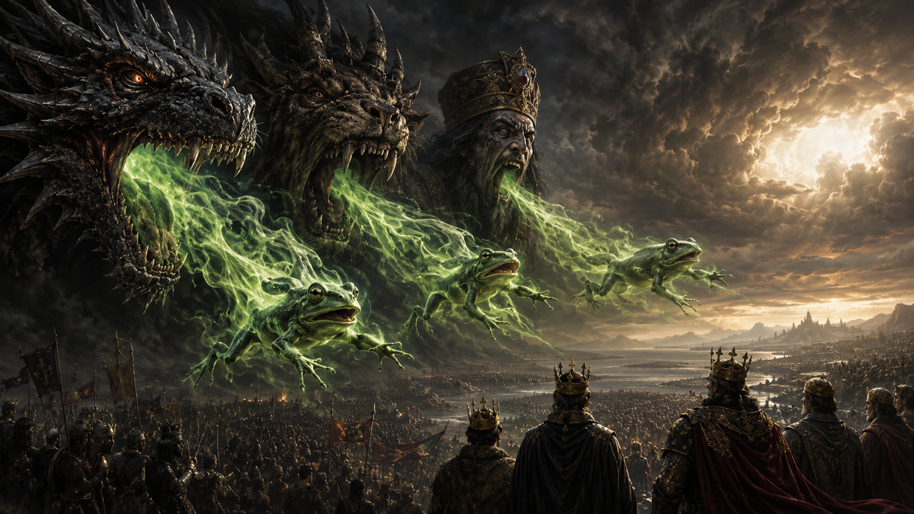
Ist Harmageddon imminent?

Slide 2
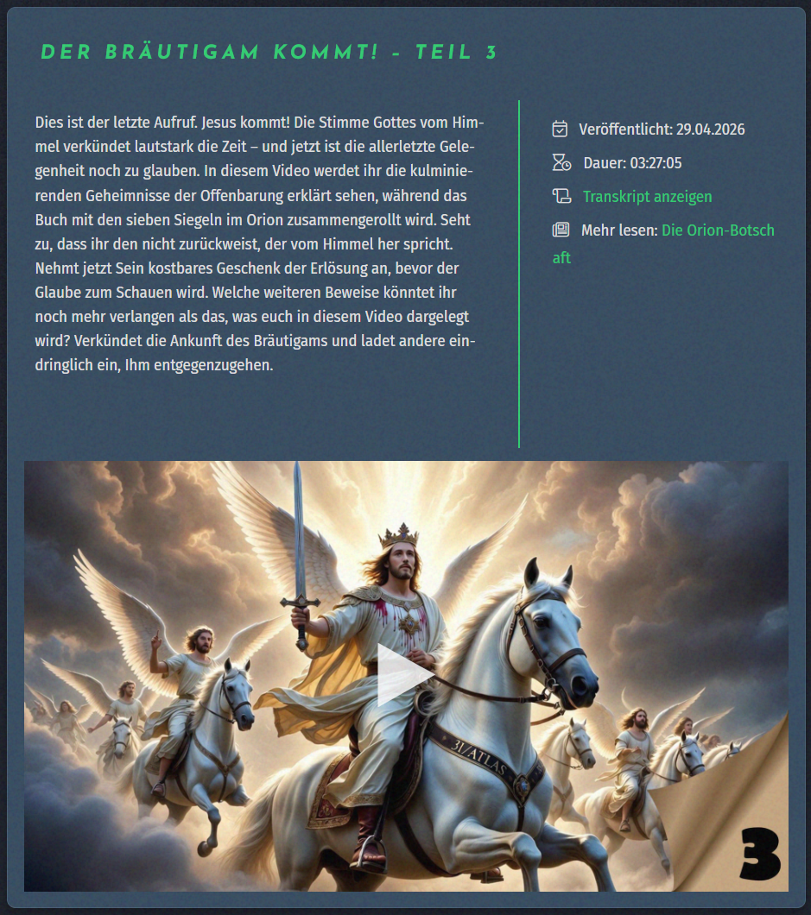
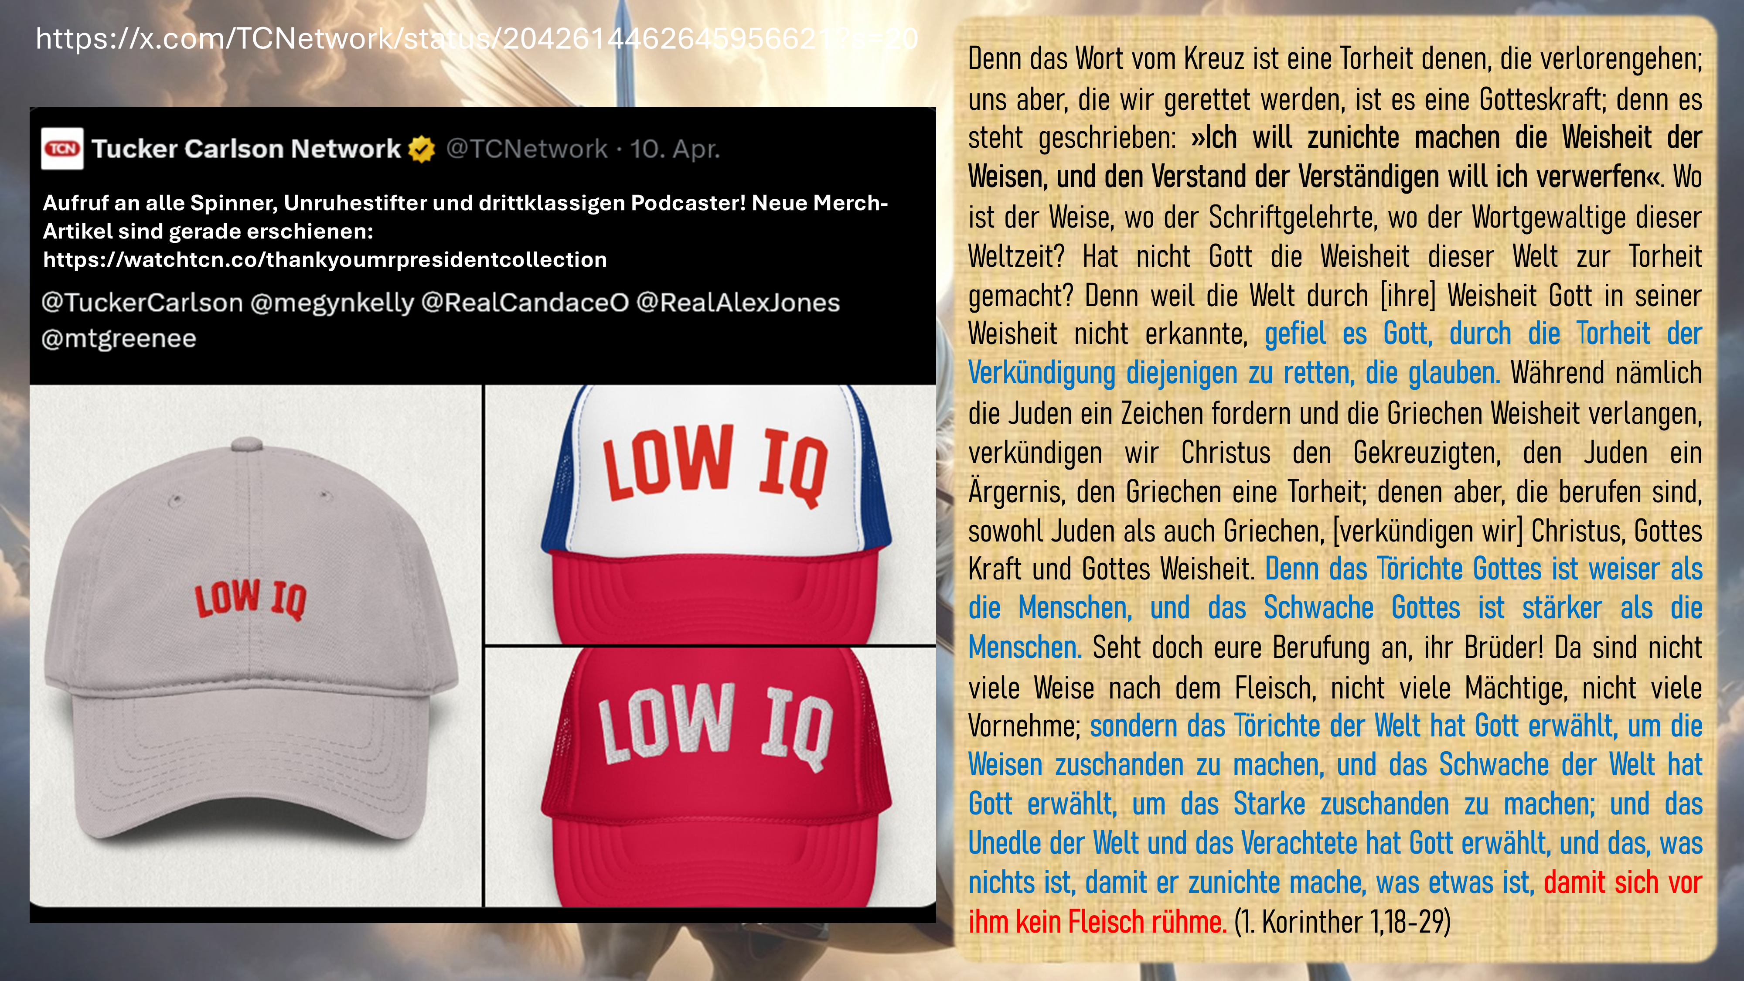
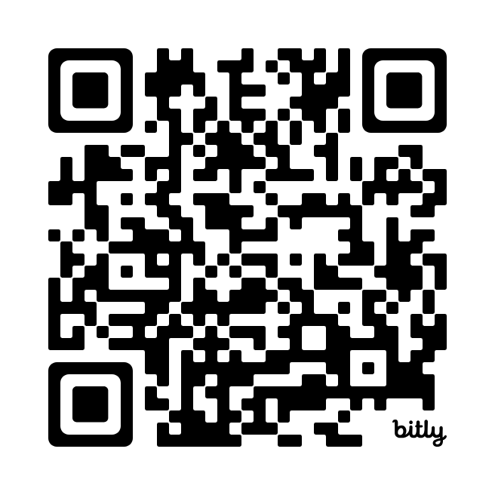

Slide 3

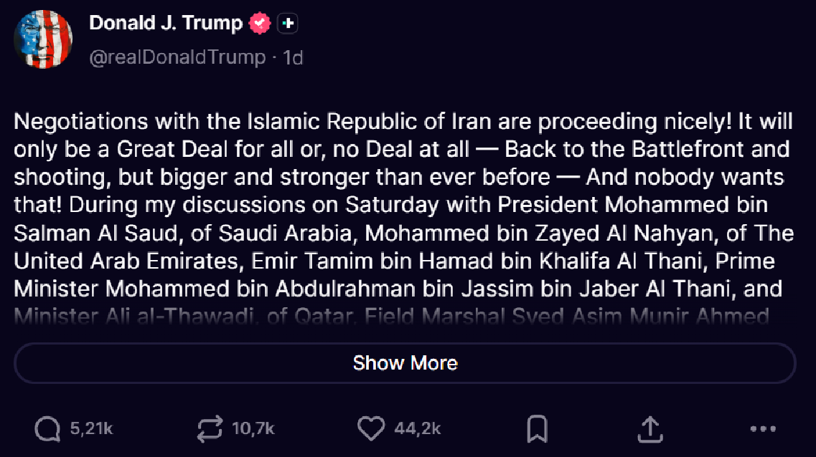
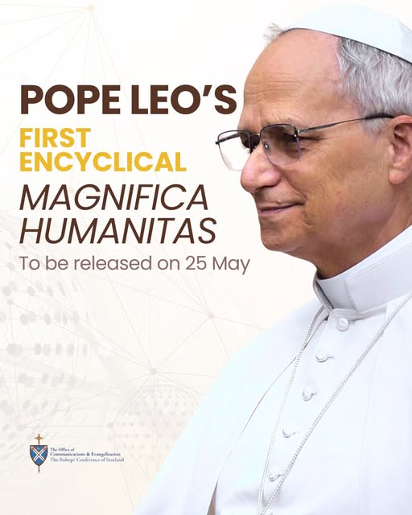
Die Verhandlungen mit der Islamischen Republik Iran verlaufen sehr gut! Entweder wird es ein großartiger Deal für alle oder überhaupt kein Deal – zurück an die Front und zum Schießen, aber größer und stärker als jemals zuvor – und das will niemand!
Während meiner Gespräche am Samstag mit Präsident Mohammed bin Salman Al Saud aus Saudi-Arabien, Mohammed bin Zayed Al Nahyan aus den Vereinigten Arabischen Emiraten, Emir Tamim bin Hamad bin Khalifa Al Thani, Premierminister Mohammed bin Abdulrahman bin Jassim bin Jaber Al Thani und Minister Ali al-Thawadi aus Katar, Feldmarschall Syed Asim Munir Ahmed Shah aus Pakistan, Präsident Recep Tayyip Erdoğan aus der Türkei, Präsident Abdel Fattah al-Sisi aus Ägypten, König Abdullah II. aus Jordanien und König Hamad bin Isa Al Khalifa aus Bahrain erklärte ich, dass es nach all der Arbeit, die die Vereinigten Staaten geleistet haben, um dieses sehr komplexe Puzzle zusammenzufügen, verpflichtend sein sollte, dass all diese Länder zumindest gleichzeitig den Abraham-Abkommen beitreten.
Die besprochenen Länder sind Saudi-Arabien, die Vereinigten Arabischen Emirate (bereits Mitglied!), Katar, Pakistan, Türkei, Ägypten, Jordanien und Bahrain (bereits Mitglied!). Es ist möglich, dass ein oder zwei einen Grund haben, dies nicht zu tun, und das wird akzeptiert werden, aber die meisten sollten bereit, willens und fähig sein, diese Vereinbarung mit dem Iran zu einem weitaus historischeren Ereignis zu machen, als sie es sonst wäre.
Die Abraham-Abkommen haben sich für die beteiligten Länder (die Vereinigten Arabischen Emirate, Bahrain, Marokko, Sudan und Kasachstan) als ein finanzieller, wirtschaftlicher und gesellschaftlicher BOOM erwiesen, sogar in dieser Zeit von Konflikt und Krieg, wobei die gegenwärtigen Mitglieder niemals auch nur angedeutet haben auszutreten oder auch nur eine Pause einzulegen.
Der Grund dafür ist, dass die Abraham-Abkommen großartig für sie gewesen sind und für alle noch besser sein werden und dem Nahen Osten zum ersten Mal seit 5.000 Jahren wahre Macht, Stärke und Frieden bringen werden. Es wird ein Dokument sein, das respektiert wird wie kein anderes, das jemals irgendwo auf der Welt unterzeichnet wurde. Sein Maß an Bedeutung und Prestige wird beispiellos sein!
Es sollte mit der sofortigen Unterzeichnung durch Saudi-Arabien und Katar beginnen, und alle anderen sollten diesem Beispiel folgen. Wenn sie es nicht tun, sollten sie kein Teil dieses Deals sein, denn das zeigt schlechte Absichten.
Im Gespräch mit zahlreichen der oben erwähnten großen Führer erklärten sie, dass sie geehrt wären, sobald unser Dokument unterzeichnet ist, die Islamische Republik Iran als Teil der Abraham-Abkommen aufzunehmen. Wow, das wäre wirklich nun etwas Besonderes!
Dies wird der wichtigste Deal sein, den irgendeines dieser großen, aber ständig im Konflikt stehenden Länder jemals unterzeichnen wird. Nichts in der Vergangenheit oder Zukunft wird ihn übertreffen.
Deshalb fordere ich verpflichtend, dass alle Länder unverzüglich die Abraham-Abkommen unterzeichnen und dass es, falls der Iran seine Vereinbarung mit mir als Präsident der Vereinigten Staaten von Amerika unterzeichnet, eine Ehre wäre, auch sie Teil dieser beispiellosen Weltkoalition werden zu lassen.
Der Nahe Osten würde vereint, mächtig und wirtschaftlich stark sein wie vielleicht keine andere Region irgendwo auf der Welt!
Mit Abschrift dieser WAHRHEIT bitte ich meine Vertreter, den Prozess zu beginnen und erfolgreich abzuschließen, diese Länder in die bereits historischen Abraham-Abkommen aufzunehmen.
Danke für Ihre Aufmerksamkeit in dieser Angelegenheit!
DONALD J. TRUMP, PRÄSIDENT DER VEREINIGTEN STAATEN VON AMERIKA
https://truthsocial.com/@realDonaldTrump/116635193825443617
https://www.youtube.com/live/h9lYVcVmABg

Slide 4

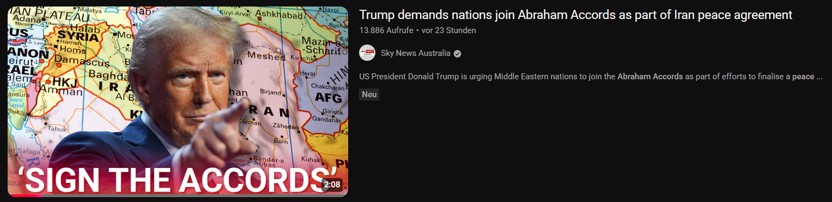
Das angereicherte Uran (Nuklearstaub!) wird entweder sofort den Vereinigten Staaten übergeben, damit es nach Hause gebracht und zerstört wird, oder – vorzugsweise in Verbindung und Abstimmung mit der Islamischen Republik Iran – vor Ort oder an einem anderen akzeptablen Ort zerstört, wobei die Atomenergiekommission oder ihr entsprechendes Gegenstück Zeuge dieses Prozesses und Ereignisses sein wird. Danke für eure Aufmerksamkeit in dieser Angelegenheit!
Präsident DJT
https://truthsocial.com/@realDonaldTrump/116637404995923093
https://www.youtube.com/live/h9lYVcVmABg
https://www.youtube.com/watch?v=PhNSmJZitVc&

Slide 5
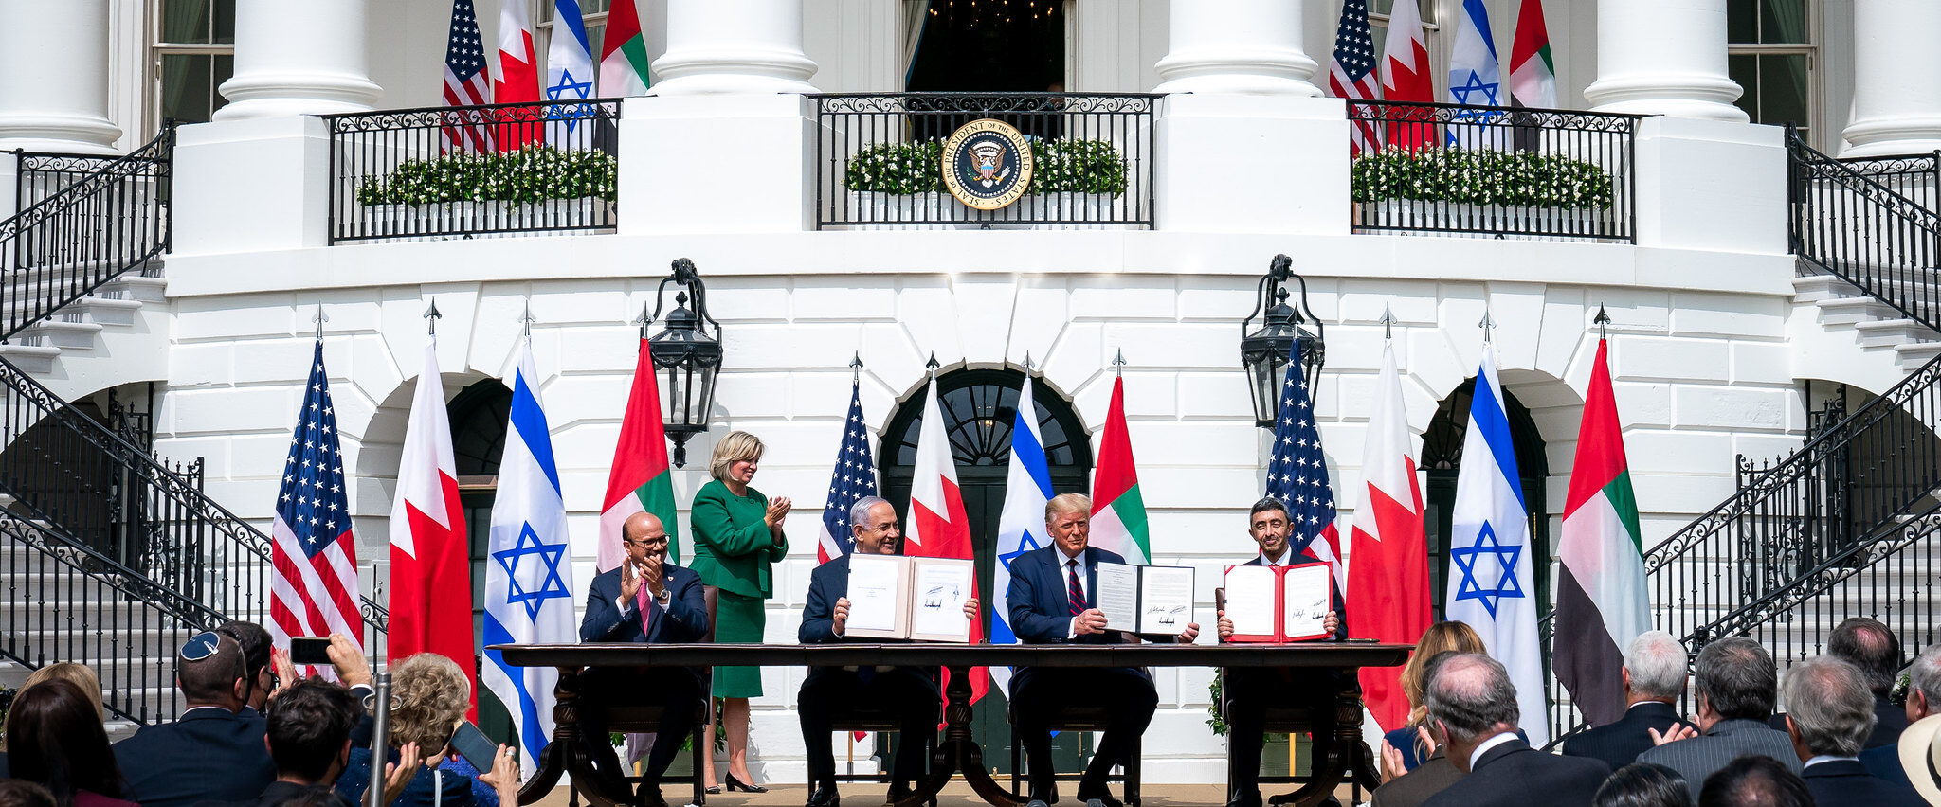
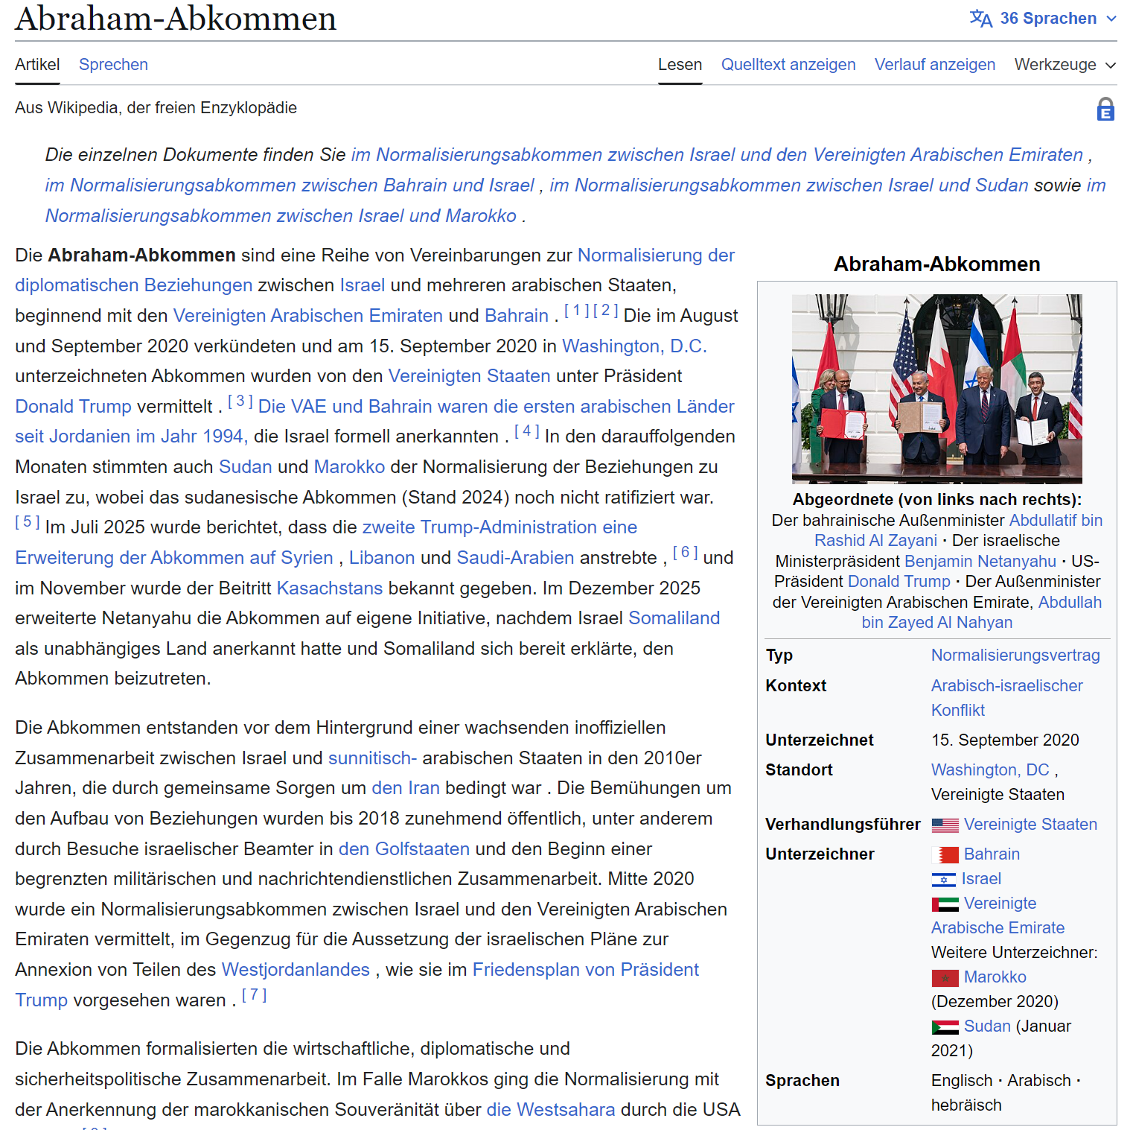
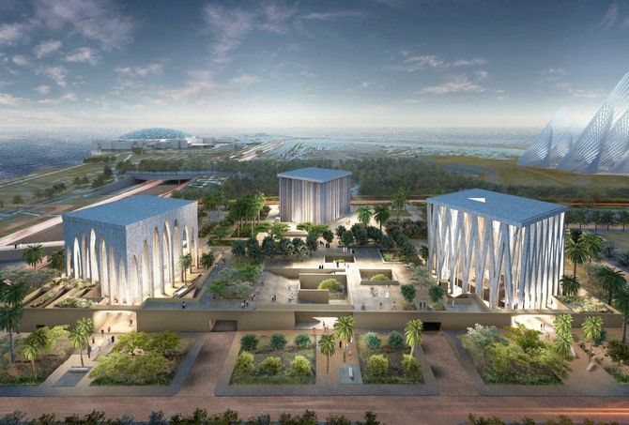
https://en.wikipedia.org/wiki/Abraham_Accords
Das Abrahamic Family House (mit den drei Gebetshäusern) ist ein Symbolprojekt der Abraham Accords.
Die Abraham Accords stehen für Normalisierung, Frieden und Zusammenleben zwischen Israel (Judentum) und arabischen Ländern (Islam) – ohne den alten Konflikt als Blockade. Das Abrahamic Family House verkörpert genau diesen Geist: Moschee, Kirche und Synagoge nebeneinander als Zeichen der abrahamitischen Brüderlichkeit und des interreligiösen Dialogs. Es wurde zwar schon 2019 (nach dem Besuch von Papst Franziskus) geplant, aber es wurde nach den Abraham Accords (2020) stark vorangetrieben und 2023 eröffnet. Viele sehen es als praktische Umsetzung der Accords-Idee von Toleranz und Koexistenz.

Slide 6
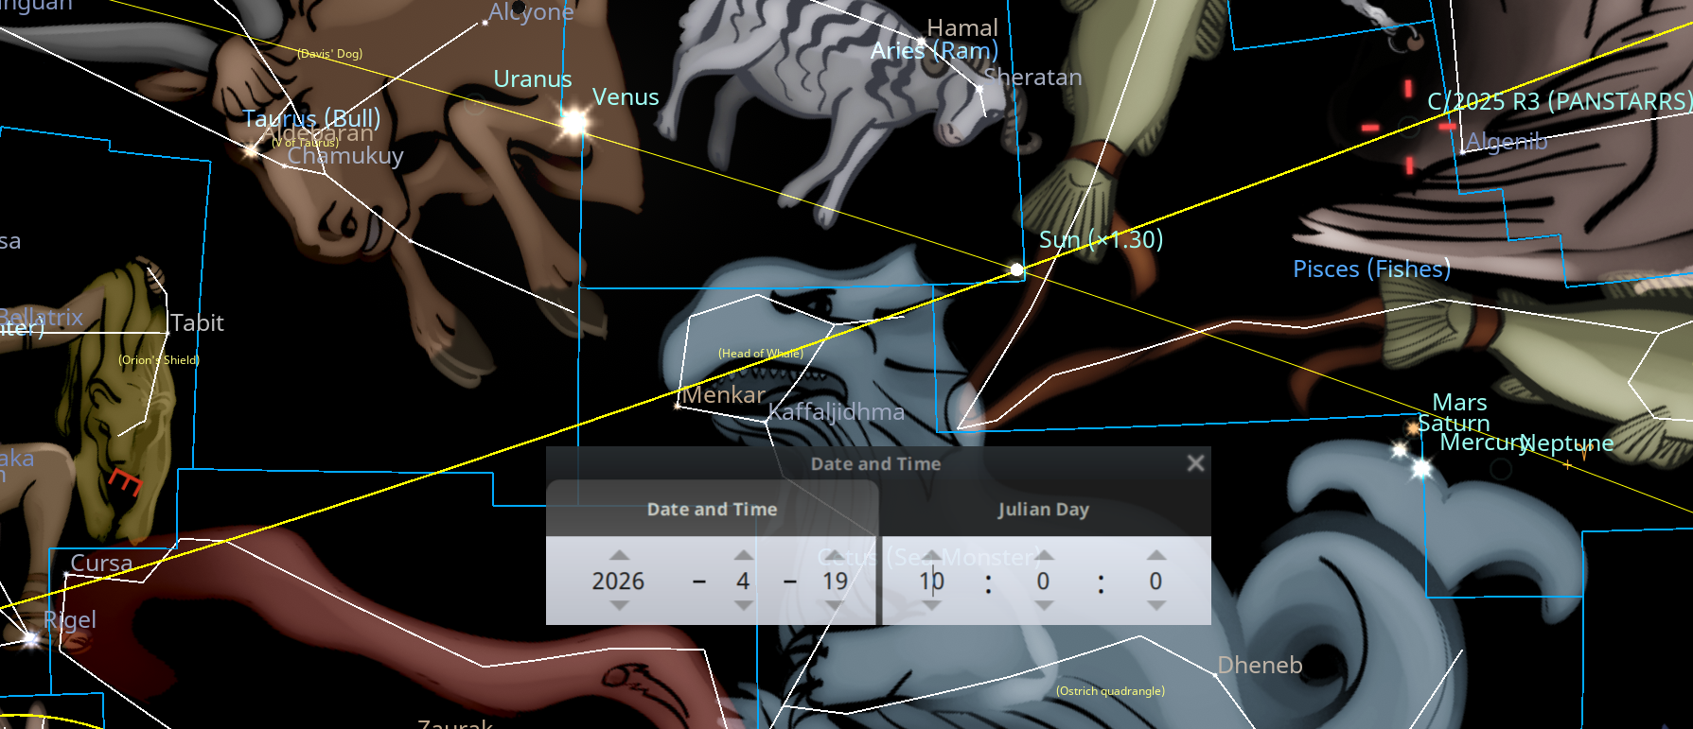
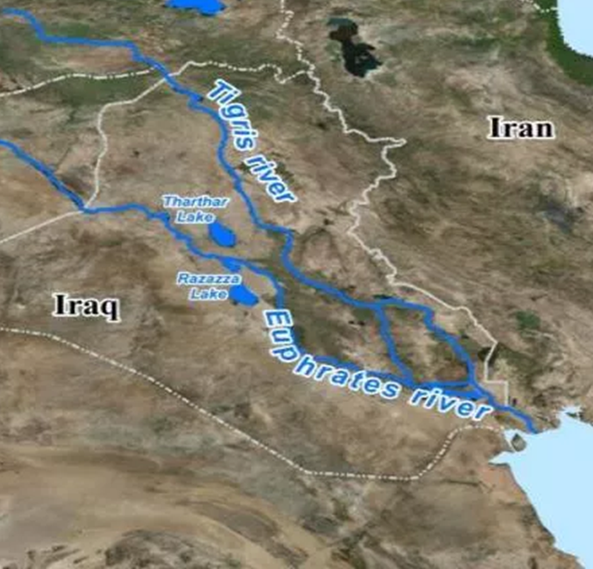

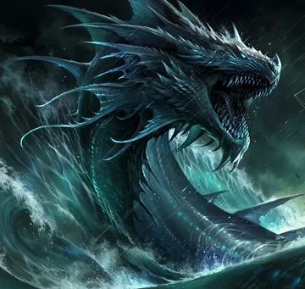
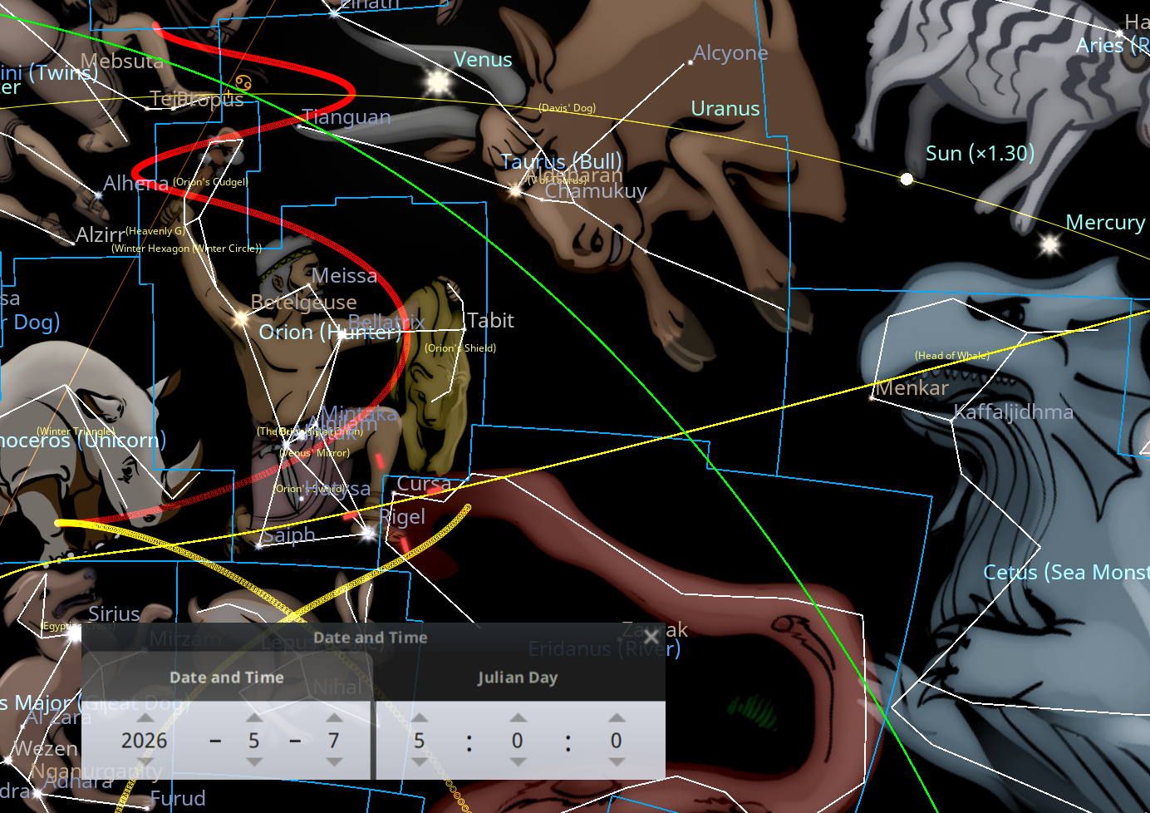
6
C/2024 E1
Letzte Chance! Wache und bewahre dein Kleid!
C/2025 R3
Eridanus trocken
Und der sechste Engel goß seine Schale aus auf den großen Strom Euphrat; und sein Wasser vertrocknete, damit den Königen vom Aufgang der Sonne der Weg bereitet würde. Und ich sah aus dem Maul des Drachen und aus dem Maul des Tieres und aus dem Maul des falschen Propheten drei unreine Geister herauskommen, gleich Fröschen. Es sind nämlich dämonische Geister, die Zeichen tun und ausgehen zu den Königen der Erde und des ganzen Erdkreises, um sie zum Kampf zu versammeln an jenem großen Tag Gottes, des Allmächtigen. — Siehe, ich komme wie ein Dieb! Glückselig ist, wer wacht und seine Kleider bewahrt, damit er nicht entblößt einhergeht und man seine Schande sieht! — Und er versammelte sie an den Ort, der auf hebräisch Harmageddon heißt. (Offenbarung 16,12-16)

Slide 7
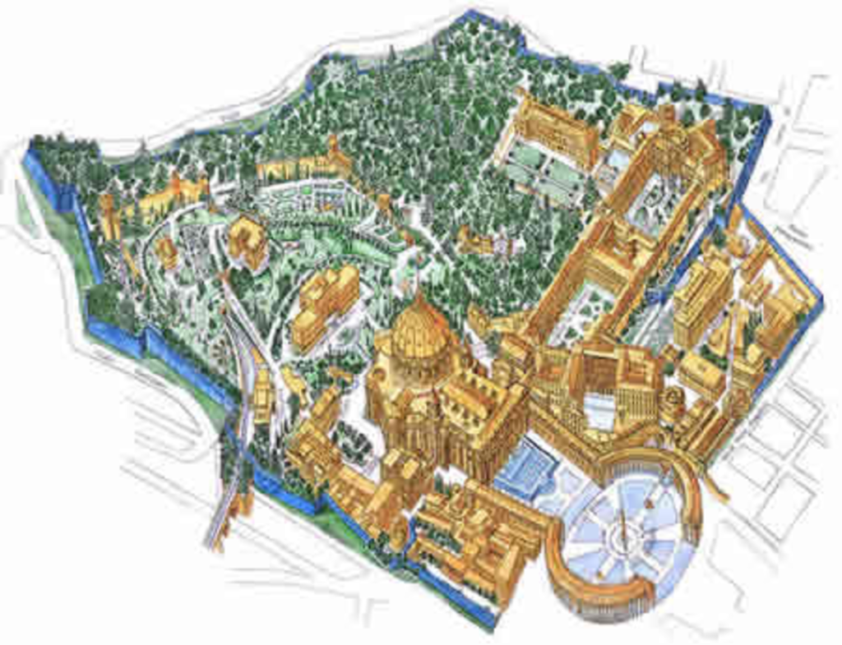
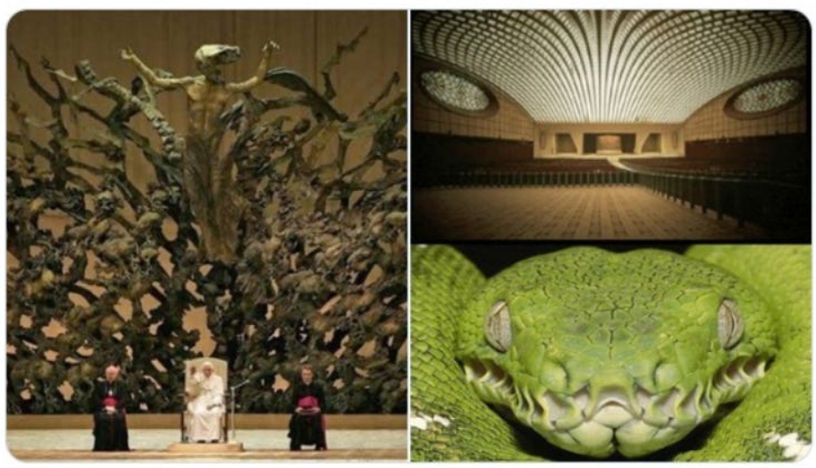
Und ich sah aus dem Maul des Drachen und aus dem Maul des Tieres und aus dem Maul des falschen Propheten drei unreine Geister herauskommen, gleich Fröschen. (Offenbarung 16,13)

Slide 8
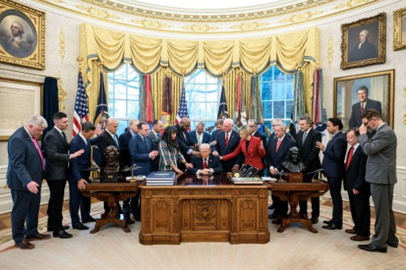
Und ich sah aus dem Maul des Drachen und aus dem Maul des Tieres und aus dem Maul des falschen Propheten drei unreine Geister herauskommen, gleich Fröschen. (Offenbarung 16,13)

Slide 9
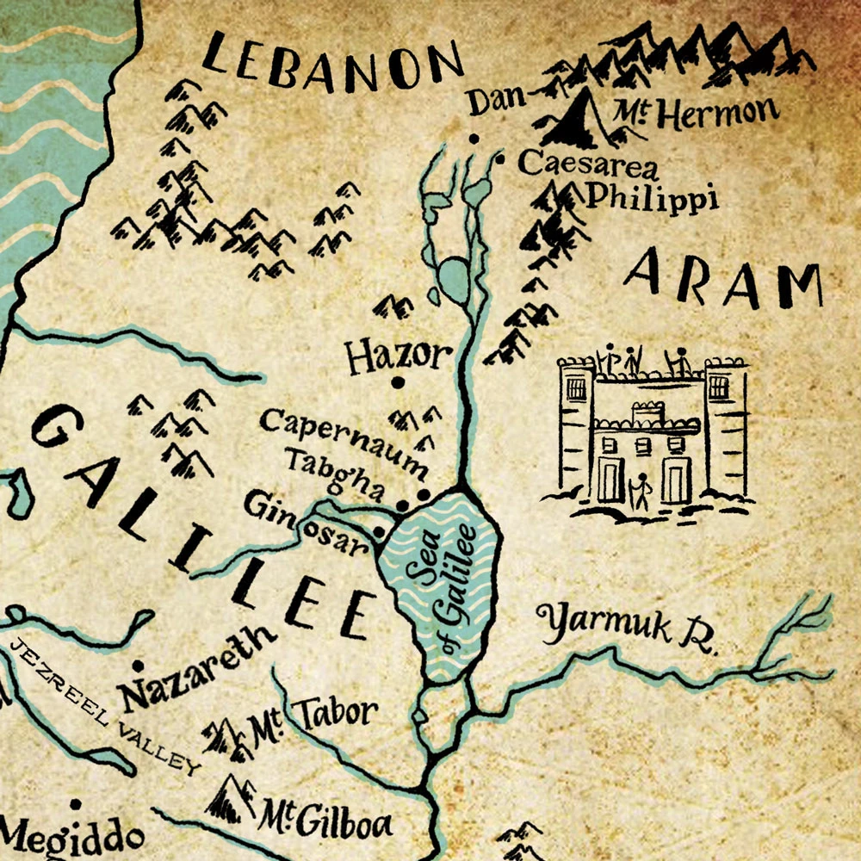
Und ich sah aus dem Maul des Drachen und aus dem Maul des Tieres und aus dem Maul des falschen Propheten drei unreine Geister herauskommen, gleich Fröschen. (Offenbarung 16,13)

Slide 10
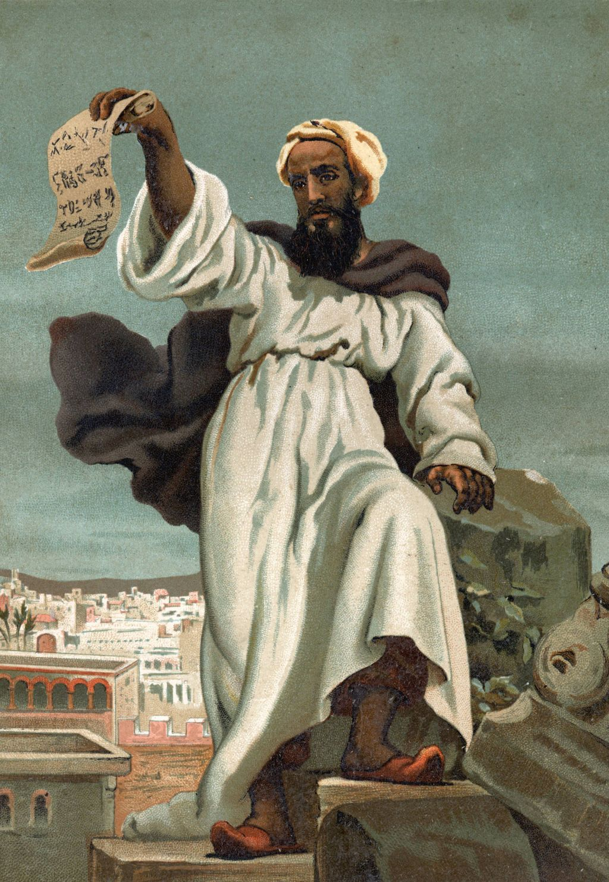
G3625 οἰκουμένη oikoumene (oi-kou-me'-nee) n.
Land, d. h. der (bewohnte Teil des) Erdballs.
2. (Insbesondere) das Römische Reich.
[weibliches Partizip Präsens Passiv von G3611; (als Substantiv verwendet, implizit von G1093)]
KJV: Erde, Welt
Wurzel: G3611
Siehe auch: G1093

Slide 11
Siehe, ich komme wie ein Dieb! Glückselig ist, wer wacht und seine Kleider bewahrt, damit er nicht entblößt einhergeht und man seine Schande sieht! — Und er versammelte sie an den Ort, der auf hebräisch Harmageddon heißt. (Offenbarung 16,15-16)
H7650 שָׁבַע shaba` (shaw-ɓah') v.
1. (eigentlich) vollständig sein (wird jedoch nur als denominative Ableitung von H7651 verwendet).
2. sich versieben, d. h. vollständig schwören (als ob man eine Erklärung siebenmal wiederholt).
[eine primitive Wurzel]
KJV: beschwören, auferlegen (durch einen Eid, mit einem Eid), bis zur Fülle speisen (durch Verwechslung mit H7646), einen Eid ablegen, nachdrücklich, schwören lassen, schwören machen.
Vergleiche: H7651
Siehe auch: H7646

Slide 12
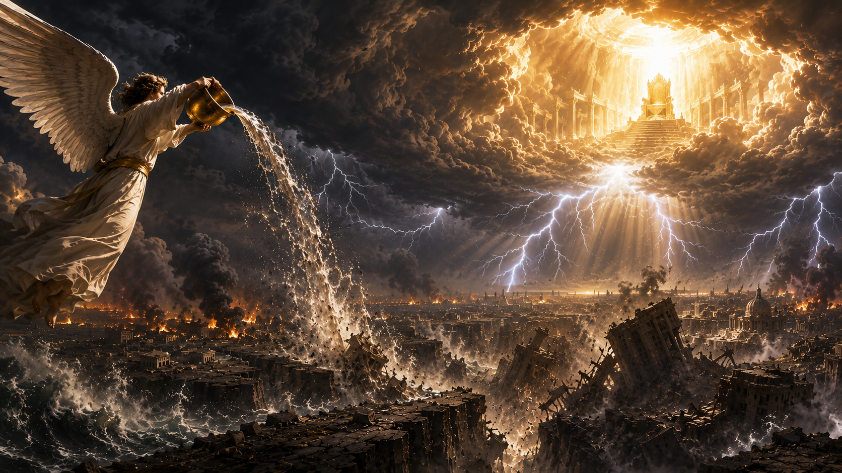
Und der siebte Engel goß seine Schale aus in die Luft; und es ging eine laute Stimme aus vom Tempel des Himmels, vom Thron her, die sprach: Es ist geschehen! Und es geschahen Stimmen und Donner und Blitze, und ein großes Erdbeben geschah, wie es dergleichen noch nie gegeben hat, seit es Menschen gab auf Erden, ein solch gewaltiges und großes Erdbeben. (Offenbarung 16,17-18)

Slide 13
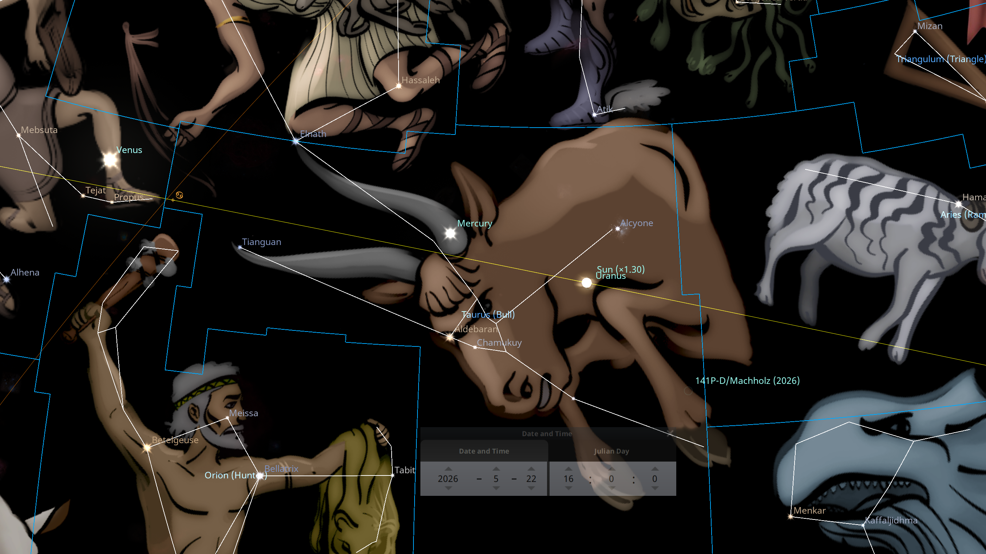
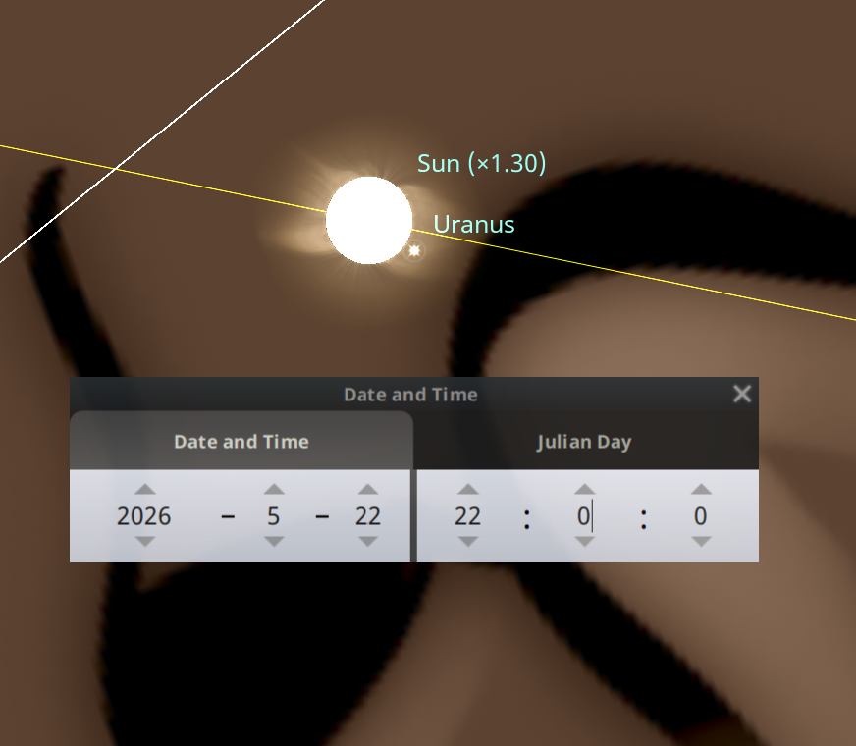
Und der siebte Engel goß seine Schale aus in die Luft; und es ging eine laute Stimme aus vom Tempel des Himmels, vom Thron her, die sprach: Es ist geschehen! Und es geschahen Stimmen und Donner und Blitze, und ein großes Erdbeben geschah, wie es dergleichen noch nie gegeben hat, seit es Menschen gab auf Erden, ein solch gewaltiges und großes Erdbeben. (Offenbarung 16,17-18)

Slide 14
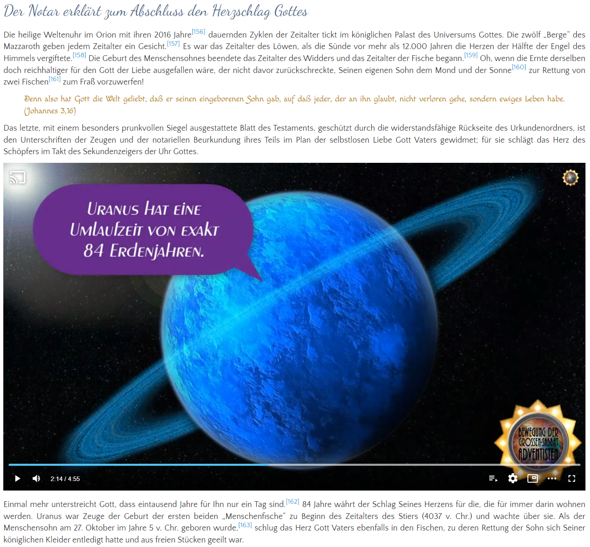
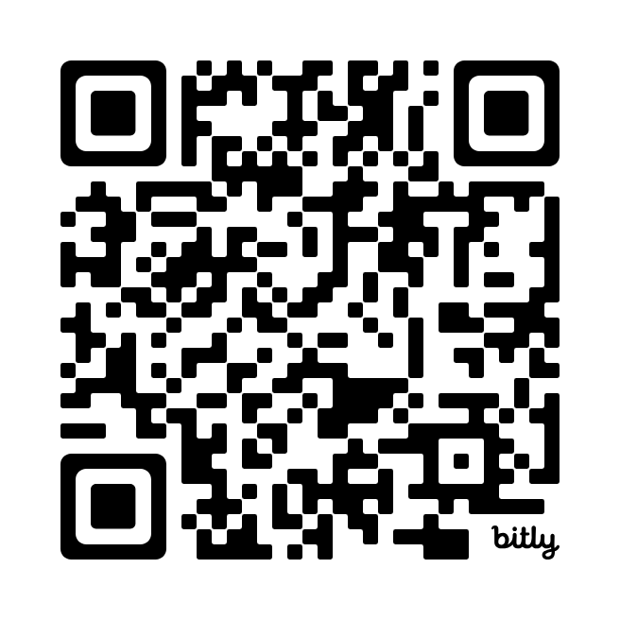

Slide 15

Und der siebte Engel goß seine Schale aus in die Luft; und es ging eine laute Stimme aus vom Tempel des Himmels, vom Thron her, die sprach: Es ist geschehen! Und es geschahen Stimmen und Donner und Blitze, und ein großes Erdbeben geschah, wie es dergleichen noch nie gegeben hat, seit es Menschen gab auf Erden, ein solch gewaltiges und großes Erdbeben. (Offenbarung 16,17-18)
Uranus ist ein Gasriese (genauer: Eisriese) mit einer dicken, ausgedehnten Atmosphäre. Seine Zusammensetzung besteht zu etwa 83 % aus Wasserstoff, 15 % Helium und 2,3 % Methan (plus Spuren anderer Gase). Der Planet selbst ist größtenteils gasförmig bzw. aus volatilen Stoffen (Wasser, Ammoniak, Methan) in überkritischem Zustand. Die charakteristische cyanfarbene Färbung entsteht durch das Methan in der Atmosphäre. Kurz: Uranus ist buchstäblich ein „Luftplanet“ – ein Himmelskörper, der fast vollständig aus Gasen und einer dichten Atmosphäre besteht. Er hat keine feste Oberfläche im irdischen Sinne, sondern Übergänge von Gas zu dichteren Schichten.
Der Name Uranus kommt direkt vom griechischen Ouranos (Οὐρανός), was wörtlich „Himmel“ oder „Sky“ bedeutet. Ouranos ist der uranfängliche Gott des Himmels, die Personifikation des Himmelsgewölbes selbst. Der Himmel galt in der antiken Kosmologie als das Reich der Luft, der Götter und der Sterne – der Raum über der Erde (Gaia). Römisch heißt er Caelus (von caelum = Himmel). Ouranos ist also nicht nur „mit dem Himmel verbunden“, er ist der Himmel – und damit das göttliche Prinzip der Luft und des Raums, der die Welt umspannt.

Slide 16
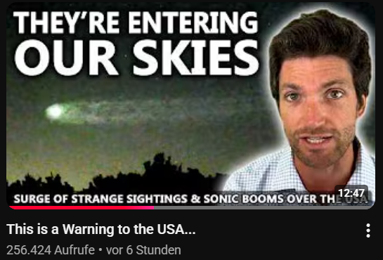
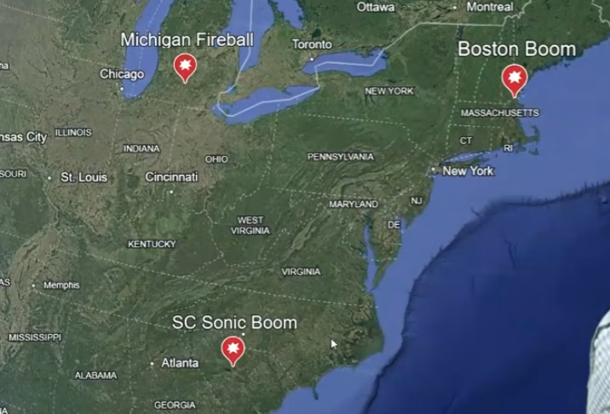
Und der siebte Engel goß seine Schale aus in die Luft; und es ging eine laute Stimme aus vom Tempel des Himmels, vom Thron her, die sprach: Es ist geschehen! Und es geschahen Stimmen und Donner und Blitze, und ein großes Erdbeben geschah, wie es dergleichen noch nie gegeben hat, seit es Menschen gab auf Erden, ein solch gewaltiges und großes Erdbeben. (Offenbarung 16,17-18)
https://www.youtube.com/watch?v=gR9cVV1kwT8&

Slide 17
Und der siebte Engel goß seine Schale aus in die Luft; und es ging eine laute Stimme aus vom Tempel des Himmels, vom Thron her, die sprach: Es ist geschehen! Und es geschahen Stimmen und Donner und Blitze, und ein großes Erdbeben geschah, wie es dergleichen noch nie gegeben hat, seit es Menschen gab auf Erden, ein solch gewaltiges und großes Erdbeben. (Offenbarung 16,17-18)

Slide 18
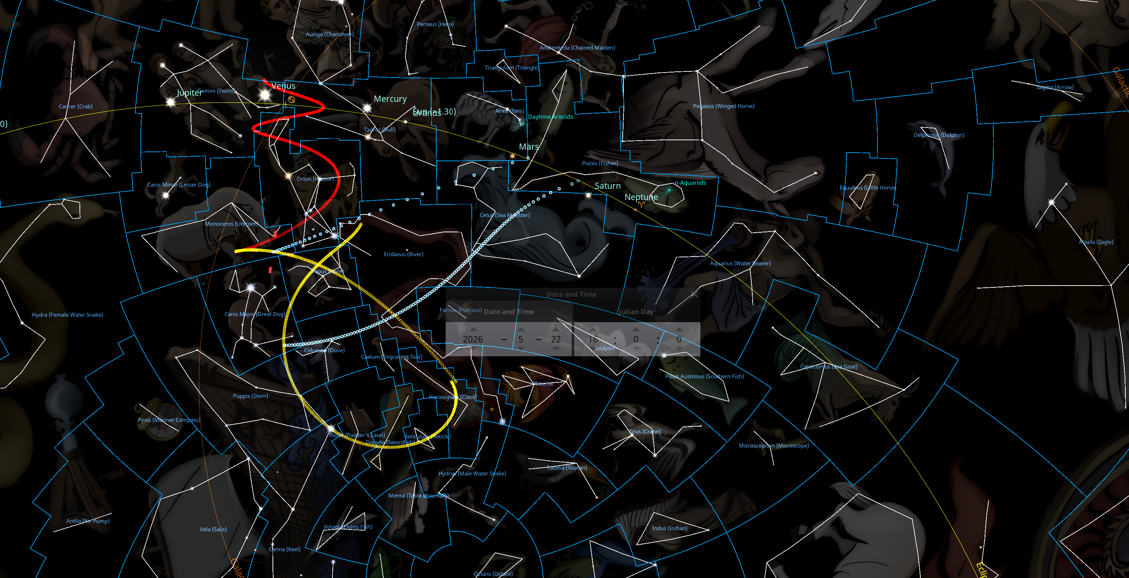
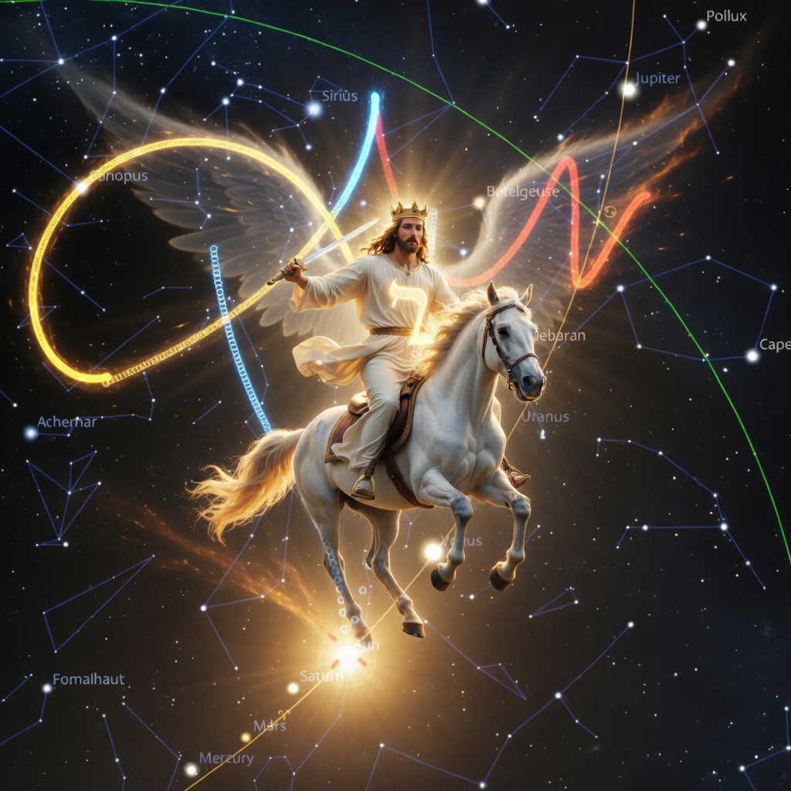
C/2025 R3
C/2017 K2
C/2026 A1
C/2022 E3
Seine Augen sind wie eine Feuerflamme, und auf seinem Haupt viele Kronen; und er hatte einen Namen geschrieben, den niemand wusste denn er selbst. (Offenbarung 19,12)
Und der Tempel Gottes ward aufgetan im Himmel, und die Lade seines Bundes ward in seinem Tempel gesehen; und es geschahen Blitze und Stimmen und Donner und Erdbeben und ein großer Hagel. (Offenbarung 11,19)

Slide 19
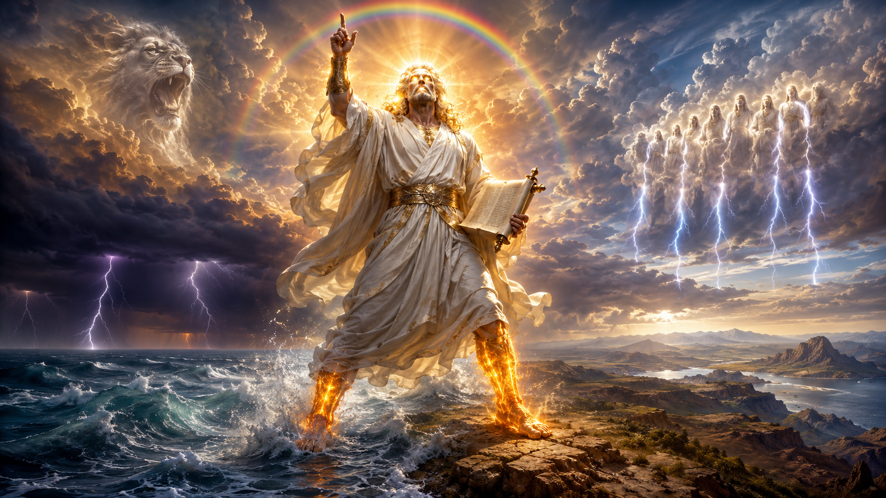
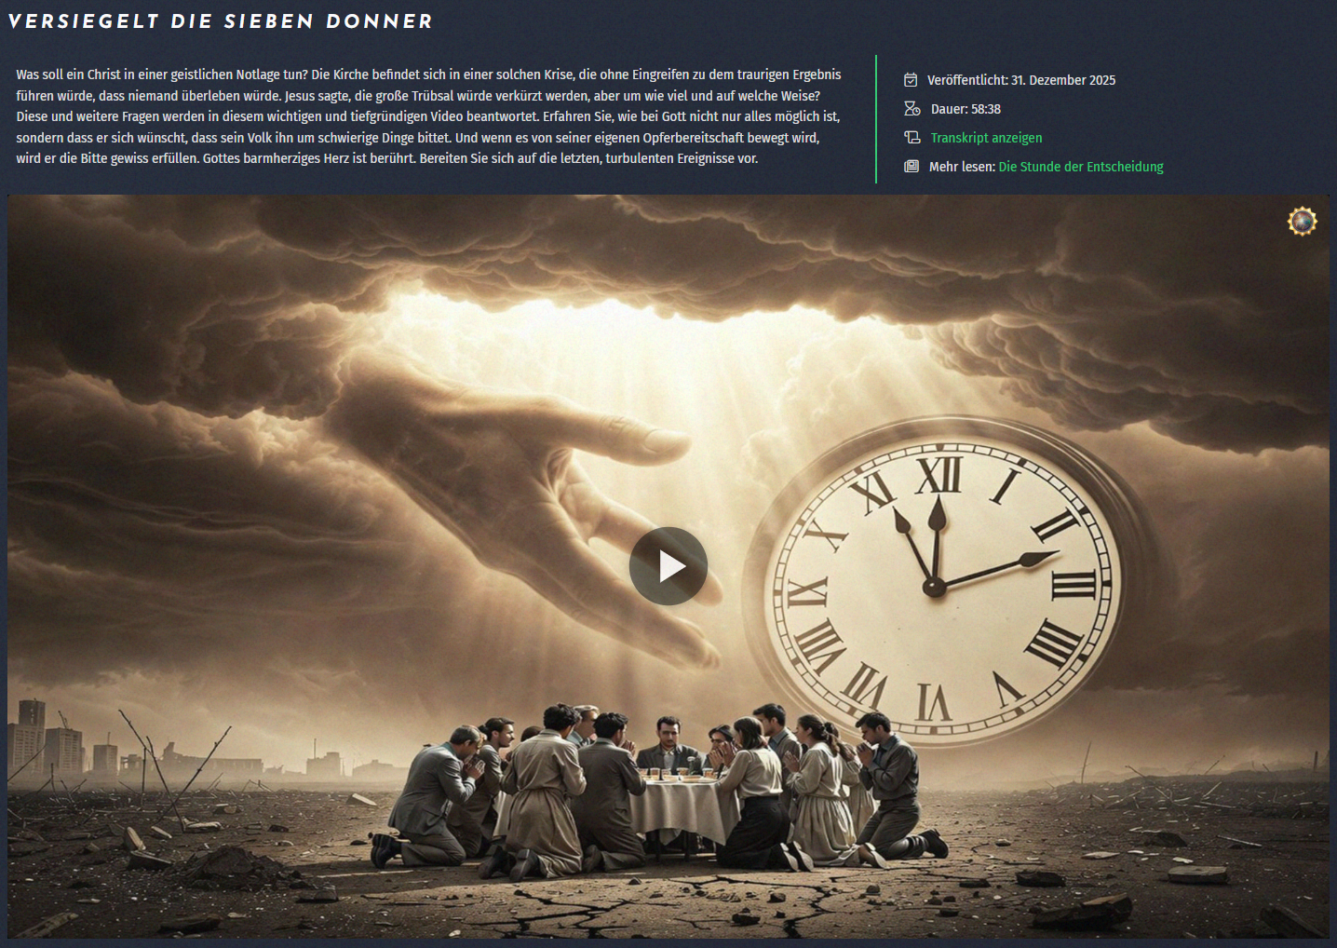
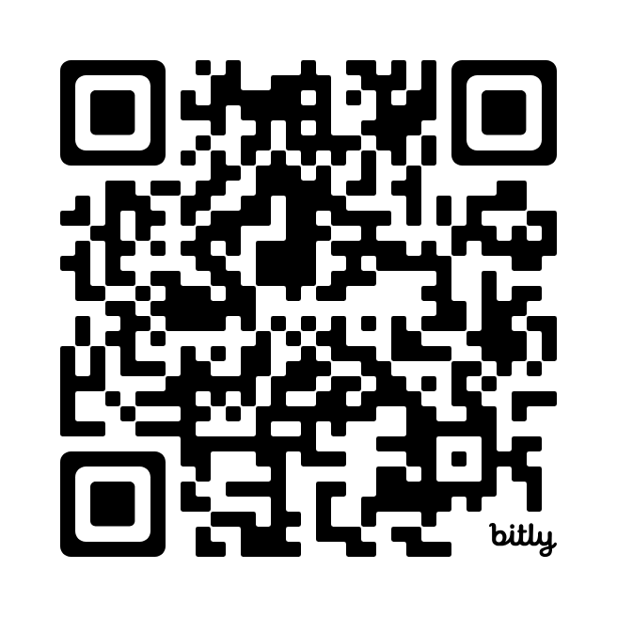
Und ich sah einen anderen starken Engel aus dem Himmel herniederkommen, bekleidet mit einer Wolke, und der Regenbogen war auf seinem Haupte, und sein Angesicht war wie die Sonne, und seine Füße wie Feuersäulen; und er hatte in seiner Hand ein geöffnetes Büchlein. Und er stellte seinen rechten Fuß auf das Meer, den linken aber auf die Erde; und er rief mit lauter Stimme, wie ein Löwe brüllt. Und als er rief, redeten die sieben Donner ihre Stimmen. Und als die sieben Donner redeten, wollte ich schreiben; und ich hörte eine Stimme aus dem Himmel sagen: Versiegle, was die sieben Donner geredet haben, und schreibe dieses nicht. (Offenbarung 10,1-4)

Slide 20
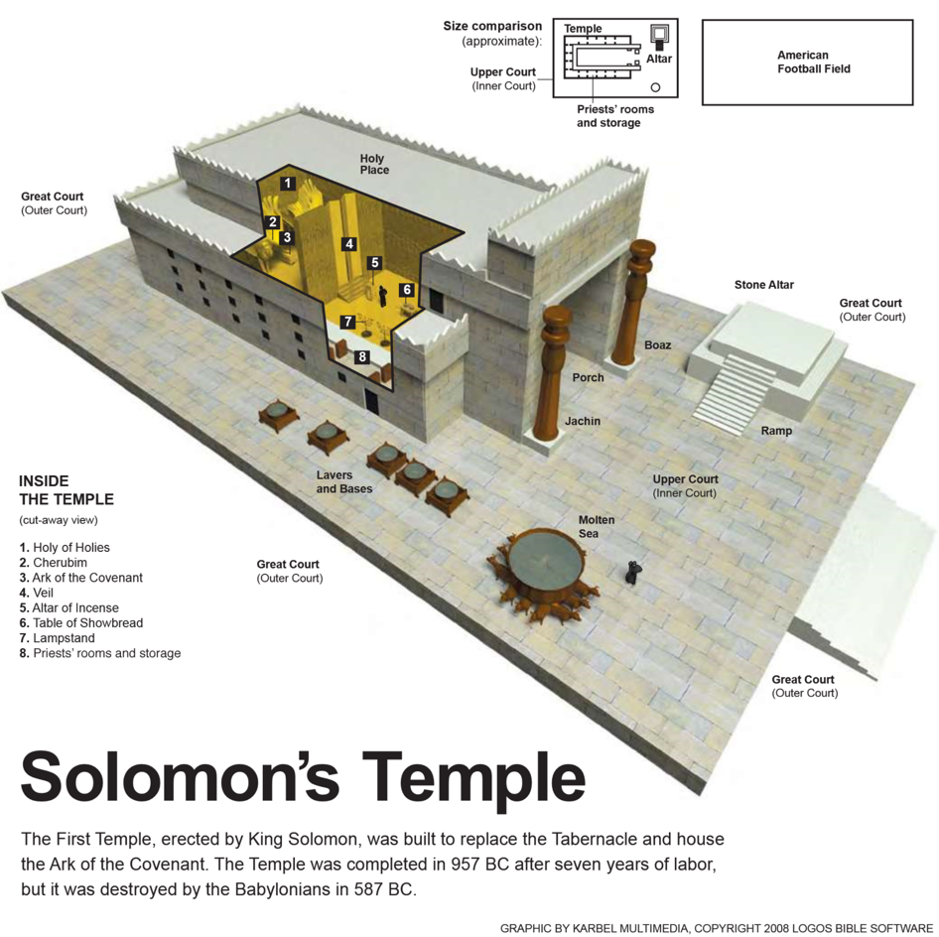
Und der Engel, den ich auf dem Meere und auf der Erde stehen sah, erhob seine rechte Hand zum Himmel und schwur bei dem, der da lebt in die Zeitalter der Zeitalter, welcher den Himmel erschuf und was in ihm ist, und die Erde und was auf ihr ist, und das Meer und was in ihm ist, daß keine Frist mehr sein wird, (Offenbarung 10,5-6)
Der Brandopfer-
Altar
Die Erde war der Opfer-Altar für Jesus!
Und er machte zehn Becken, und er setzte fünf zur Rechten und fünf zur Linken, um darin zu waschen; was zum Brandopfer gehört, spülte man darin ab. Und das Meer war für die Priester, um sich darin zu waschen. (2.Chronik 4,6)
Das Meer

Slide 21
sondern in den Tagen der Stimme des siebten Engels, wenn er [sich bereit macht und] posaunen wird, wird auch das Geheimnis Gottes vollendet sein, wie er seinen eigenen Knechten, den Propheten, die frohe Botschaft verkündigt hat. (Offenbarung 10,7)
Johannes kam im Geist und in der Kraft des Elia, um den ersten Advent Christi zu verkündigen. Ich wurde auf die letzten Tage verwiesen und sah, daß Johannes die Gläubigen darstellte, die im Geist und in der Kraft des Elia vorwärtsgehen, um den Tag des Zornes Gottes und den zweiten Advent Christi zu verkündigen. FS 141.1

Slide 22
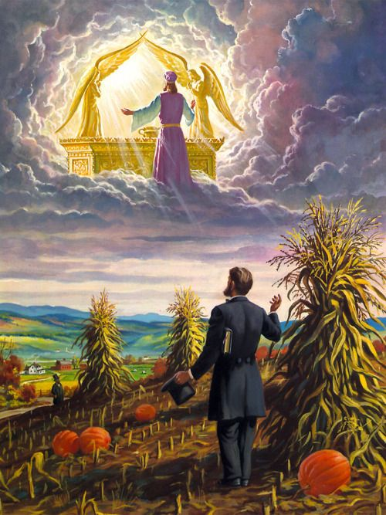
Und die Stimme, die ich aus dem Himmel hörte, redete wiederum mit mir und sprach: Gehe hin, nimm das geöffnete Büchlein in der Hand des Engels, der auf dem Meere und auf der Erde steht. (Offenbarung 10,8)
Und ich ging zu dem Engel und sagte ihm, er möge mir das Büchlein geben. Und er spricht zu mir: Nimm es und iß es auf; und es wird deinen Bauch bitter machen, aber in deinem Munde wird es süß sein wie Honig. Und ich nahm das Büchlein aus der Hand des Engels und aß es auf; und es war in meinem Munde süß, wie Honig, und als ich es gegessen hatte, wurde mein Bauch bitter gemacht. Und es wurde mir gesagt: Du mußt wiederum weissagen über Völker und Nationen und Sprachen und viele Könige. (Offenbarung 10,9-11)

Slide 23
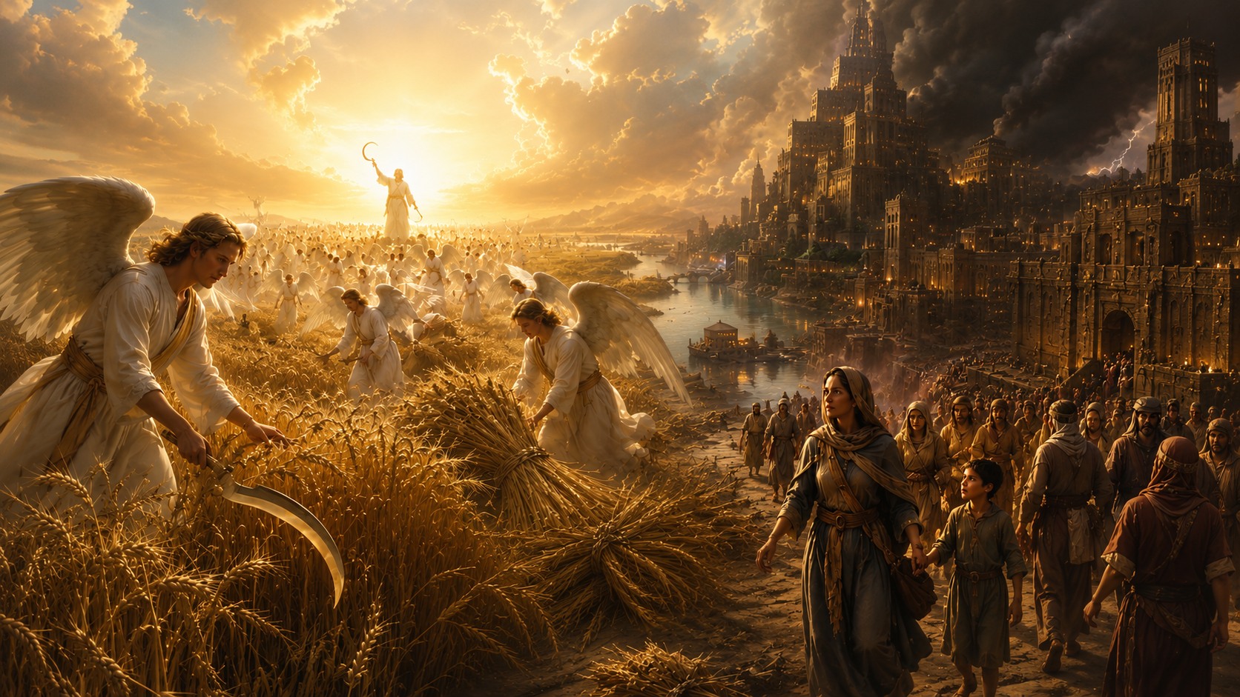
Die siebente Plage
Wir müssen uns intensiv mit der Ausgießung der siebenten Zornesschale beschäftigen. Die Mächte des Bösen werden nicht kampflos aufgeben. Doch Gott wird in seiner Vorsehung in der Schlacht von Harmagedon eingreifen. Wenn die Erde erleuchtet ist von der Herrlichkeit des Engels, von dem in Offenbarung 18 die Rede ist, dann werden die Mächte des Guten und des Bösen aus ihrem Schlummer erwachen, und die Heerscharen des lebendigen Gottes werden in diesem Kampf das Feld behalten. CKB 178.2
Und ich hörte eine andere Stimme aus dem Himmel sagen: Gehet aus ihr hinaus, mein Volk, auf daß ihr nicht ihrer Sünden mitteilhaftig werdet, und auf daß ihr nicht empfanget von ihren Plagen; denn ihre Sünden sind aufgehäuft bis zum Himmel, und Gott hat ihrer Ungerechtigkeiten gedacht. (Offenbarung 18,4-5)

Slide 24
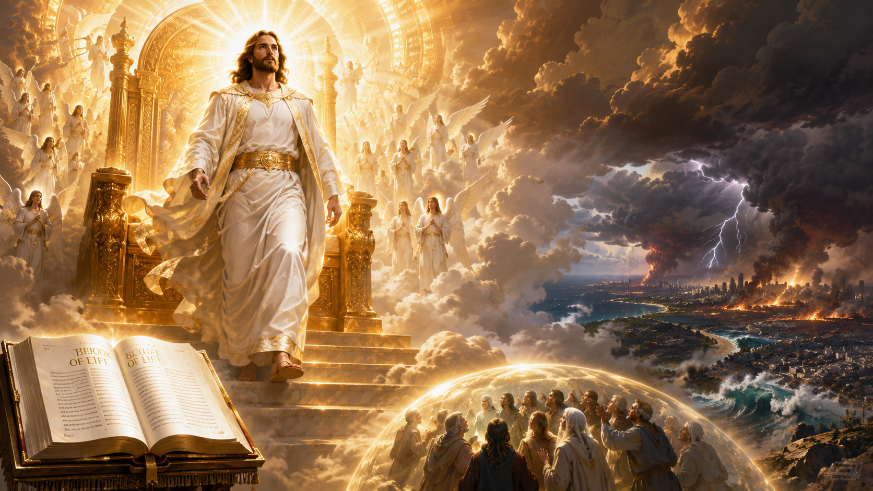
Und in jener Zeit wird Michael aufstehen, der große Fürst, der für die Kinder deines Volkes steht; und es wird eine Zeit der Drangsal sein, dergleichen nicht gewesen ist, seitdem eine Nation besteht bis zu jener Zeit. Und in jener Zeit wird dein Volk errettet werden, ein jeder, der im Buche geschrieben gefunden wird. (Daniel 12,1)

Slide 25
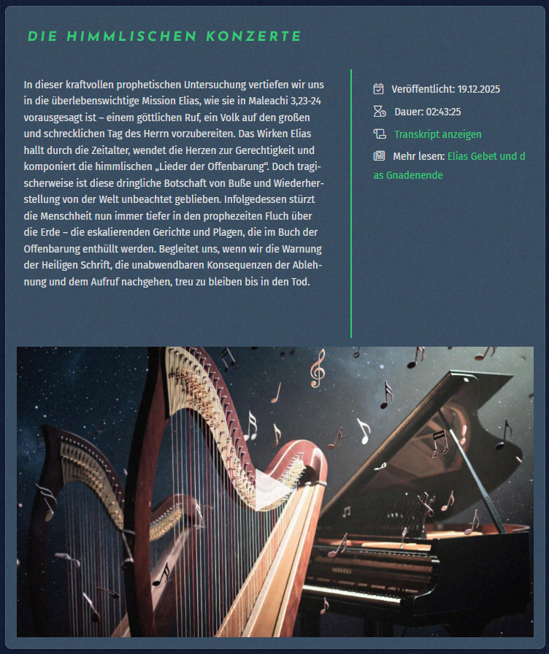
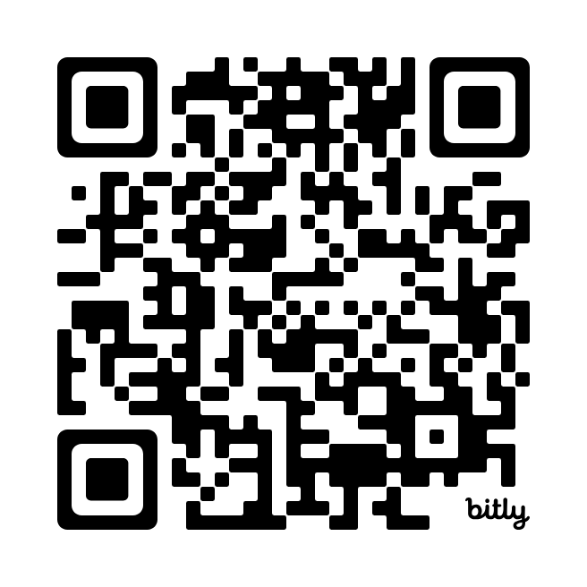
Und die Verständigen werden leuchten wie der Glanz der Himmelsfeste, und die, welche die Vielen zur Gerechtigkeit weisen, wie die Sterne, immer und ewiglich. (Daniel 12,3)
Und ich hörte eine Stimme aus dem Himmel wie das Rauschen vieler Wasser und wie das Rollen eines lauten Donners; und die Stimme, welche ich hörte, war wie von Harfensängern, die auf ihren Harfen spielen. Und sie [144.000] singen ein neues Lied vor dem Throne und vor den vier lebendigen Wesen und den Ältesten; und niemand konnte das Lied lernen, als nur die 144000, die von der Erde erkauft waren. (Offenbarung 14,2-3)

Slide 26
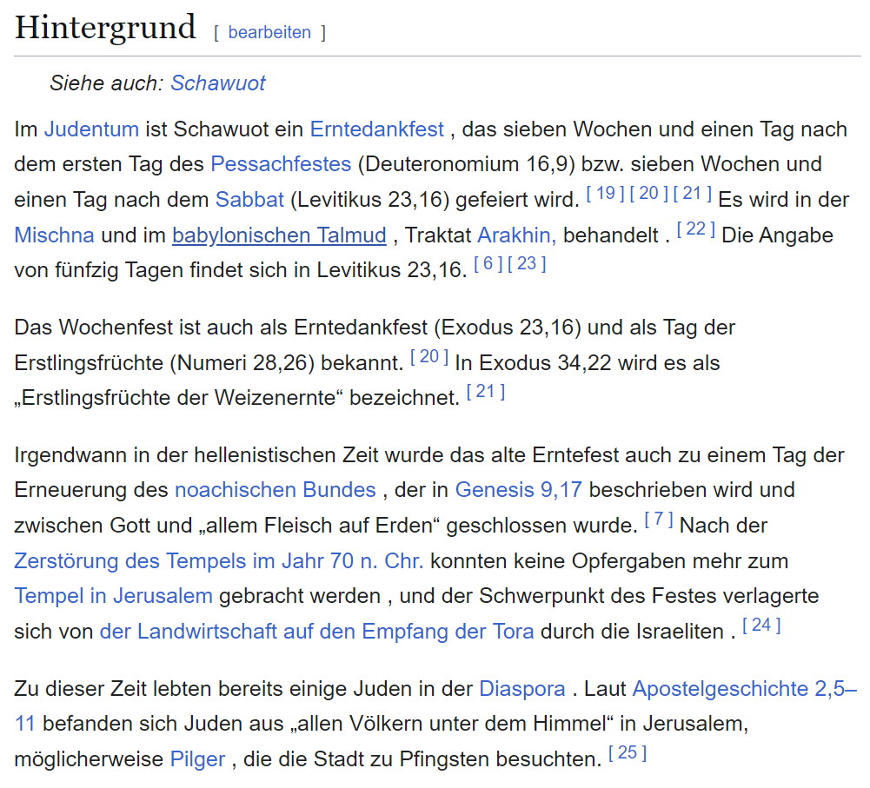
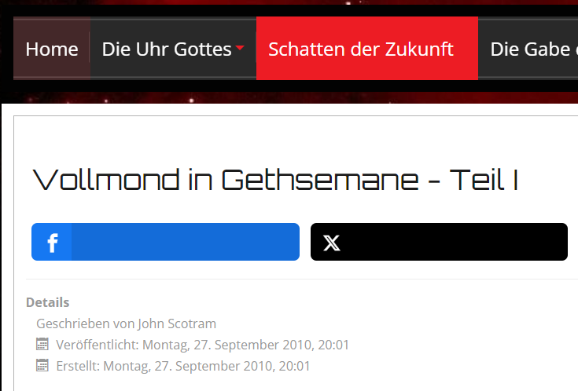
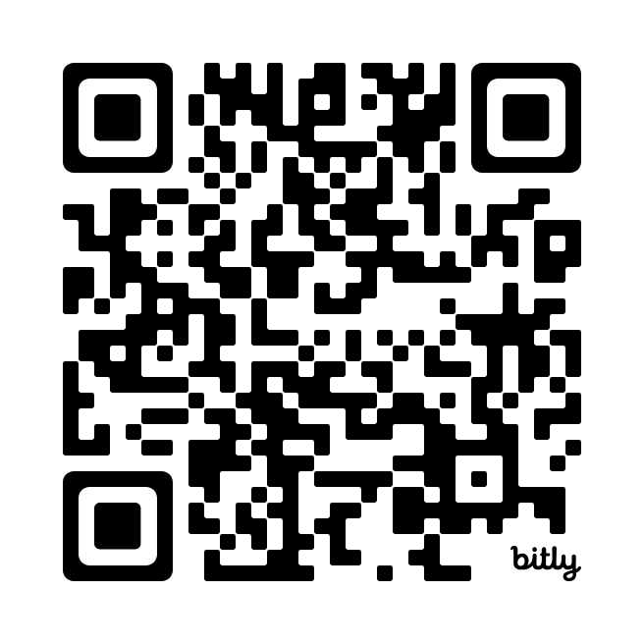
https://en.wikipedia.org/wiki/Pentecost

Slide 27
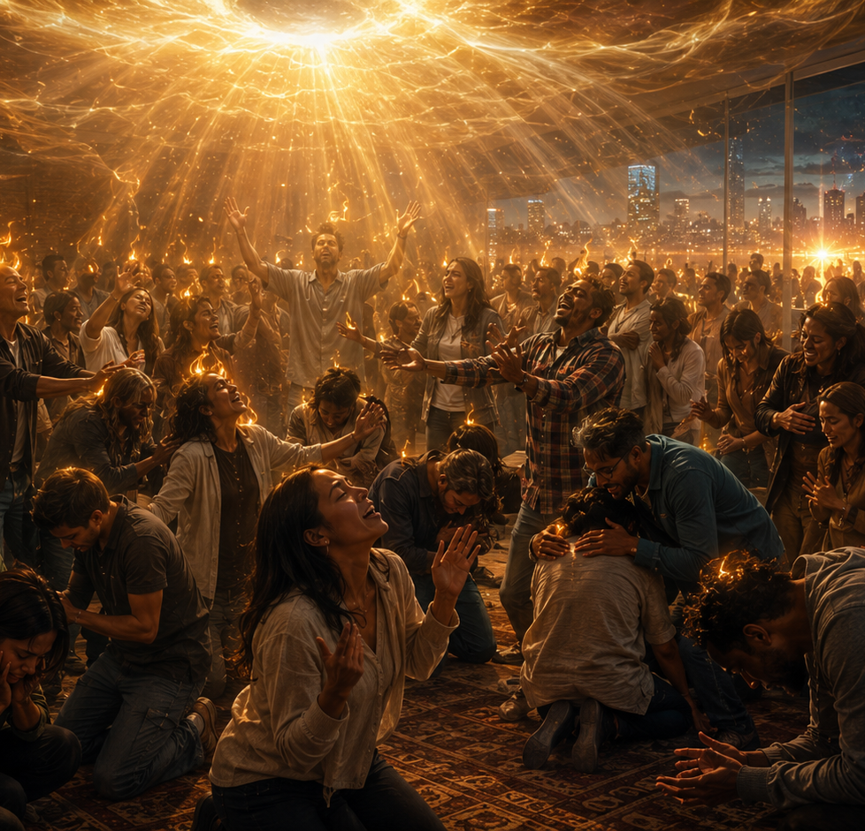
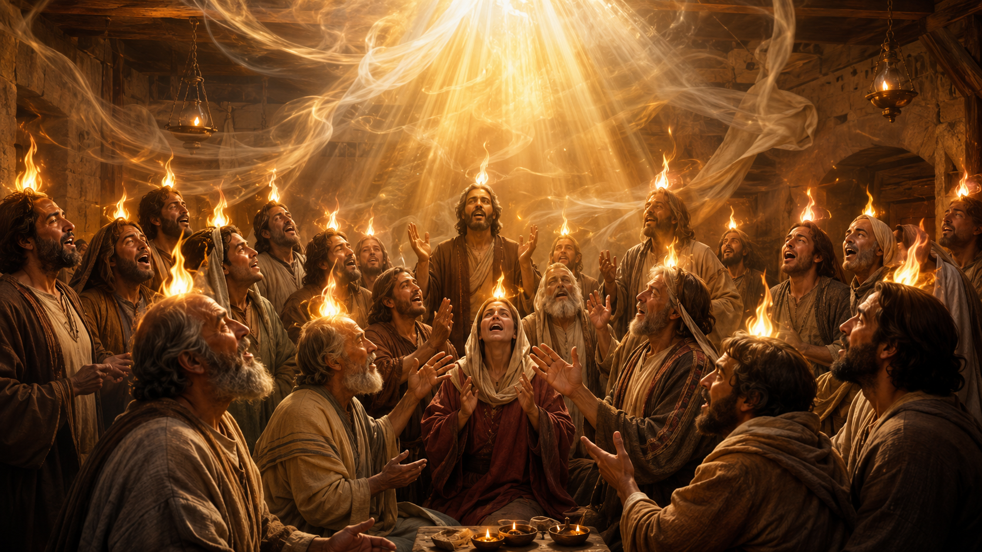
Frühregen
31 AD
2026/27
Spätregen

Slide 28
Frühregen
31 AD
Wie Tau und Regen
„So wird der Herr euch auch Regen genug geben, den Frühregen und den Spätregen.“ Im Mittleren Osten fällt der Frühregen zur Zeit der Aussaat. Er ist notwendig, damit der Same keimen kann. Unter dem Einfluß der wachstumschenkenden Regenschauer gehen die zarten Schößlinge auf. Der Spätregen fällt gegen Ende der Wachstumszeit. Er trägt zum Heranreifen des Getreides bei und bereitet es für die Ernte vor. Gott benutzt diese Naturgeschehnisse, um das Werk des Heiligen Geistes zu erklären.
So wie Tau und Regen zuerst fallen, um die Saat zum Keimen zu bringen und dann um die Ernte heranreifen zu lassen, so wird der Heilige Geist verliehen, um den Prozeß des geistlichen Wachstums von einem Stadium zum anderen voranzubringen. Das Reifen des Getreides symbolisiert die Vollendung des göttlichen Wirkens an den Menschen. Durch die Macht des Heiligen Geistes wird das Bild Gottes im Wesen des Menschen vollendet, bis wir völlig umgewandelt sind in das Bild Christi.
Der Spätregen, der das Reifen der Ernte herbeiführt, stellt die Gnade dar, durch welche die Gemeinde auf das Kommen Jesu vorbereitet wird. Solange der Frühregen nicht gefallen ist, gibt es kein Leben. Wenn der Frühregen seine Wirkung verfehlt, kann der Spätregen keine Saat zum Reifen bringen. CKB 131.1 bis 131.3
2026/27
Spätregen

Slide 29
Frühregen
31 AD
Die Zusage des Spätregens
Die Ausgießung des Geistes in den Tagen der Apostel war der „Frühregen“, und das Ergebnis war großartig. Doch der Spätregen wird noch reichlicher kommen.
Für die Zeit kurz vor Abschluß der Ernte der Welt wird eine besondere Verleihung geistlicher Gnade verheißen, wodurch die Gemeinde auf das Kommen des Menschensohnes vorbereitet werden soll. Diese Ausgießung des Geistes wird mit dem Fallen des Spätregens verglichen.
Ehe Gott zum letzten Mal die Welt mit seinen Gerichten heimsucht, wird er sein Volk zu der ursprünglichen Frömmigkeit erwecken, wie sie seit den Tagen der Apostel nicht gesehen wurde. Der Geist und die Kraft Gottes werden über seine Kinder ausgegossen werden.
Diese Bewegung wird der des Pfingsttages ähnlich sein. Wie der „Frühregen“ in der Ausgießung des Heiligen Geistes am Anfang der Apostelzeit fiel, um das Aufgehen der kostbaren Saat zu bewirken, so wird der „Spätregen“ am Ende der Tage ausgegossen werden, damit die Ernte reifen kann. CKB 132.7 bis 133.3
2026/27
Spätregen

Slide 30
Der laute Ruf
Ich sah Engel eifrig im Himmel hin und her eilen, auf die Erde hinab und wieder zum Himmel aufsteigen; sie bereiteten sich auf die Erfüllung eines besonderen Ereignisses vor. Dann sah ich einen andern mächtigen Engel, der beauftragt worden war, auf die Erde hinabzusteigen, um seine Stimme mit derjenigen des dritten Engels zu vereinigen und seiner Botschaft mehr Kraft und Nachdruck zu verleihen. Dem Engel wurde große Kraft und Herrlichkeit verliehen, und als er hinabstieg, wurde die Erde von seiner Klarheit erleuchtet. Das Licht, welches diesen Engel umgab, drang überall hin, und er rief mit lauter Stimme: „Sie ist gefallen, sie ist gefallen, Babylon, die große, und eine Behausung der Teufel geworden und ein Behältnis aller unreinen Geister und ein Behältnis aller unreinen und verhaßten Vögel.“ Die Botschaft von dem Falle Babylons, wie sie der zweite Engel verkündigte, wird wiederholt mit der Hinzufügung aller Verderbtheiten, die sich seit 1844 in die Kirchen eingeschlichen haben. Das Werk dieses Engels kommt gerade zur rechten Zeit, um sich dem letzten großen Werke der dritten Engelsbotschaft anzuschließen, indem sie zu einem lauten Rufe wächst. Das Volk Gottes wird dadurch vorbereitet, in der Stunde der Versuchung, die bald über dasselbe kommen soll, zu bestehen. Ich sah ein großes Licht auf ihnen ruhen und sie vereinigten sich, die dritte Engelsbotschaft furchtlos zu verkündigen. EG 270.1
Engel wurden gesandt, den mächtigen Engel vom Himmel in seinem Werke zu unterstützen, und ich vernahm Stimmen, die überall hinzu dringen schienen: „Gehet aus von ihr, mein Volk, daß ihr nicht teilhaftig werdet ihrer Sünden, auf daß ihr nicht empfanget etwas von ihren Plagen. Denn ihre Sünden reichen bis in den Himmel, und Gott denkt an ihren Frevel.“ Diese Botschaft schien ein Zusatz zur dritten Botschaft zu sein, indem sie sich dieser anschloß, gleichwie der Mitternachtsruf sich der zweiten Engelsbotschaft im Jahre 1844 anschloß. Die Herrlichkeit Gottes ruhte auf den geduldig wartenden Heiligen, und sie verkündigten ohne Furcht die letzte feierliche Warnung und den Fall Babylons. Sie forderten das Volk Gottes auf, aus Babylon auszugehen, damit es dem schrecklichen Schicksal derselben entgehe. EG 270.2
2026/27
Spätregen

Slide 31
Das Licht, welches die wartenden Seelen umgab, drang überall hin und diejenigen in den Kirchen, die etwas Licht hatten und noch nicht die drei Botschaften gehört oder verworfen hatten, gehorchten dem Rufe und verließen die gefallenen Kirchen. Viele waren während der Verkündigung dieser Botschaften in die Jahre gekommen, wo sie selbst Rechenschaft ablegen mußten; das Licht umgab sie, und sie hatten das Vorrecht, Leben oder Tod zu wählen. Einige zogen das Leben vor und traten in die Reihen derer, die auf den Herrn warteten und alle seine Gebote hielten. Die dritte Botschaft sollte ihr Werk ausführen; alle sollten durch dieselbe geprüft werden, und die teuren Seele sollten aufgefordert werden, aus den religiösen Gemeinschaften auszutreten. Eine unwiderstehliche Macht bewegte die Heiligen, während die Offenbarung der Kraft Gottes ihre ungläubigen Verwandten und Freunde mit Furcht und Zurückhaltung erfüllte, so daß sie es nicht wagten noch die Kraft dazu hatten, diejenigen zurückzuhalten, die das Wirken des Geistes an sich selbst wahrnahmen. Der letzte Ruf erging sogar an die armen Sklaven und die Aufrichtigen unter ihnen sangen in der Aussicht ihrer glücklichen Befreiung voller Begeisterung Freudenlieder. Ihre Herren konnten sie nicht zurückhalten, Furcht und Erstaunen brachten sie zum Schweigen. Große Wunder wurden gewirkt; Kranke wurden geheilt und Zeichen und Wunder folgten den Gläubigen. Gott war in dem Werke, und jeder Heilige folgte der Überzeugung seines Gewissens ohne Furcht vor den Folgen und vereinigte sich mit denjenigen, die die Gebote Gottes hielten. Mit Macht verkündigten sie die dritte Engelsbotschaft. Ich sah, daß letztere mit einer Kraft und Macht schließen wird, welche den Mitternachtsruf weit übertreffen wird. EG 271.1
Diener Gottes angetan mit Kraft aus der Höhe, gingen mit leuchtenden Angesichtern und heiliger Ergebung hinaus, die Botschaft vom Himmel zu verkündigen. Seelen, die überall in den verschiedenen Religionsgemeinschaften zerstreut waren, folgten dem Ruf, und die treuen Seelen wurden aus den verurteilten Kirchen hinausgetrieben, gleichwie Lot aus Sodom eilig weggeführt wurde, als diese Stadt zerstört werden sollte. Gottes Kinder wurden durch die außerordentliche Herrlichkeit, die im reichem Maße auf ihnen ruhte, gestärkt, und durch dieselbe wurden sie vorbereitet, in der Stunde der Versuchung zu bestehen. Überall hörte ich eine Menge von Stimmen sagen: „Hier ist Geduld der Heiligen, hier sind, die da halten die Gebote Gottes und den Glauben Jesu.“ EG 272.1
2026/27
Spätregen

Slide 32
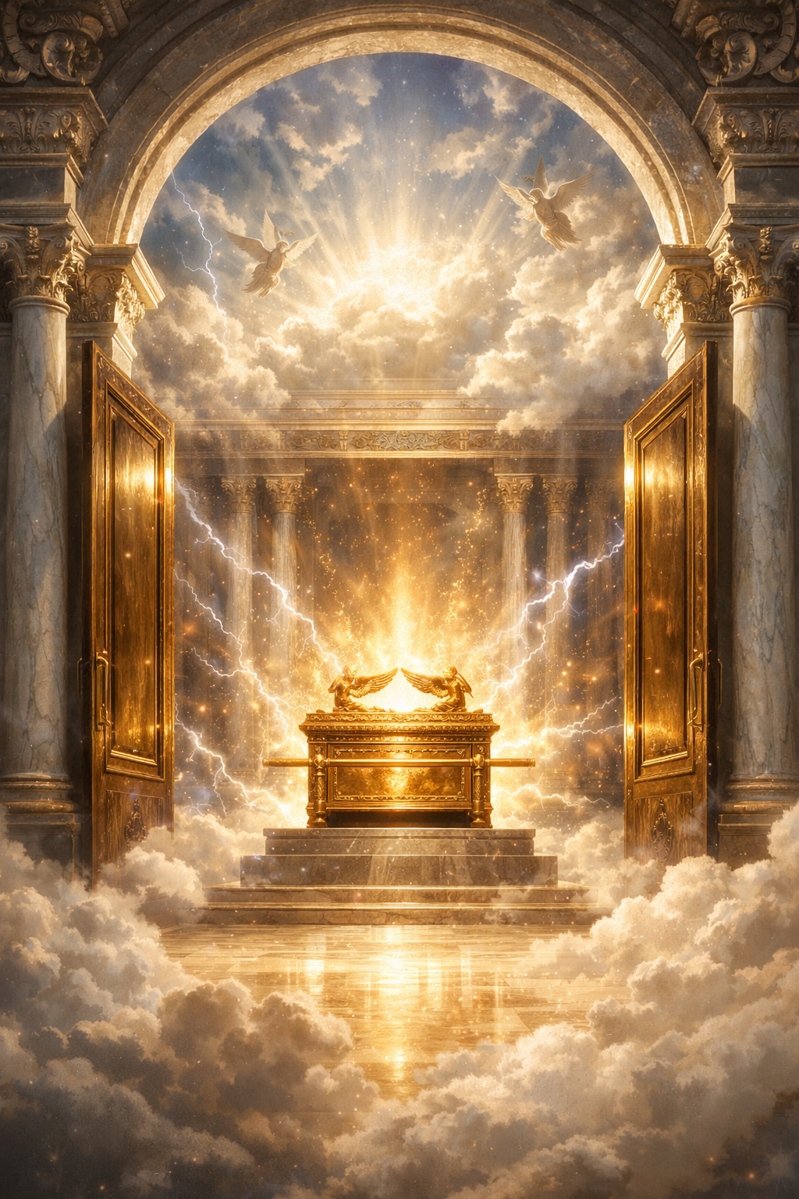

Vierter Engel
Nach diesem sah ich einen anderen Engel aus dem Himmel herniederkommen, welcher große Gewalt hatte; und die Erde wurde von seiner Herrlichkeit erleuchtet. Und er rief mit starker Stimme und sprach: Gefallen, gefallen ist Babylon, die große, und ist eine Behausung von Dämonen geworden und ein Gewahrsam jedes unreinen Geistes und ein Gewahrsam jedes unreinen und gehaßten Vogels. Denn von dem Weine der Wut ihrer Hurerei haben alle Nationen getrunken, und die Könige der Erde haben Hurerei mit ihr getrieben, und die Kaufleute der Erde sind durch die Macht ihrer Üppigkeit reich geworden. (Offenbarung 18,1-3)
Der laute Ruf
Dritter Engel
Und ein anderer, dritter Engel folgte ihnen und sprach mit lauter Stimme: Wenn jemand das Tier und sein Bild anbetet und ein Malzeichen annimmt an seine Stirn oder an seine Hand, so wird auch er trinken von dem Weine des Grimmes Gottes, der unvermischt in dem Kelche seines Zornes bereitet ist; und er wird mit Feuer und Schwefel gequält werden vor den heiligen Engeln und vor dem Lamme. Und der Rauch ihrer Qual steigt auf in die Zeitalter der Zeitalter; und sie haben keine Ruhe Tag und Nacht, die das Tier und sein Bild anbeten, und wenn jemand das Malzeichen seines Namens annimmt. Hier ist das Ausharren der Heiligen, welche die Gebote Gottes halten und den Glauben Jesu. (Offenbarung 14,9-12)
Jesus Selbst rät:
Und ich hörte eine andere Stimme aus dem Himmel sagen: Gehet aus ihr hinaus, mein Volk, auf daß ihr nicht ihrer Sünden mitteilhaftig werdet, und auf daß ihr nicht empfanget von ihren Plagen; denn ihre Sünden sind aufgehäuft bis zum Himmel, und Gott hat ihrer Ungerechtigkeiten gedacht. (Offenbarung 18,4-5)

Slide 33
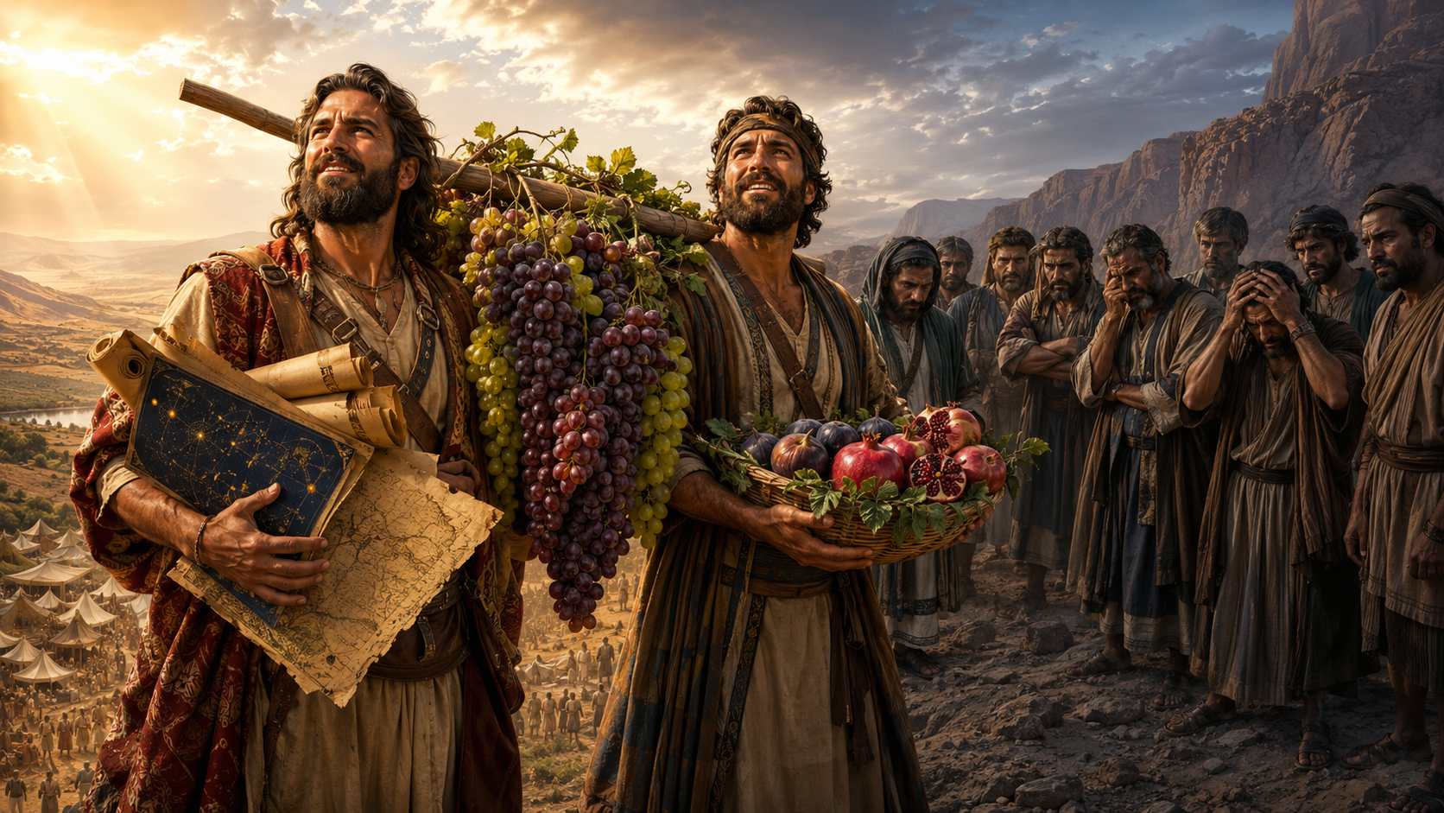
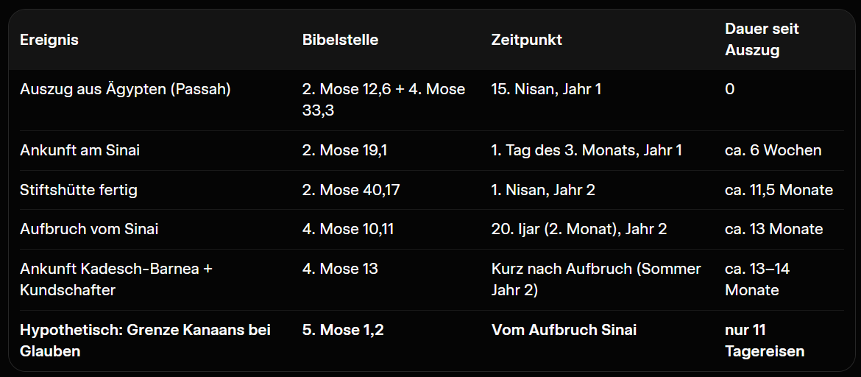
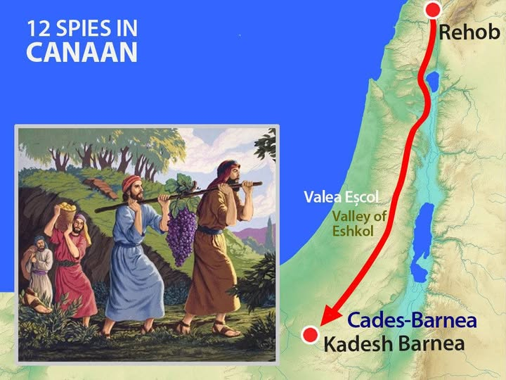
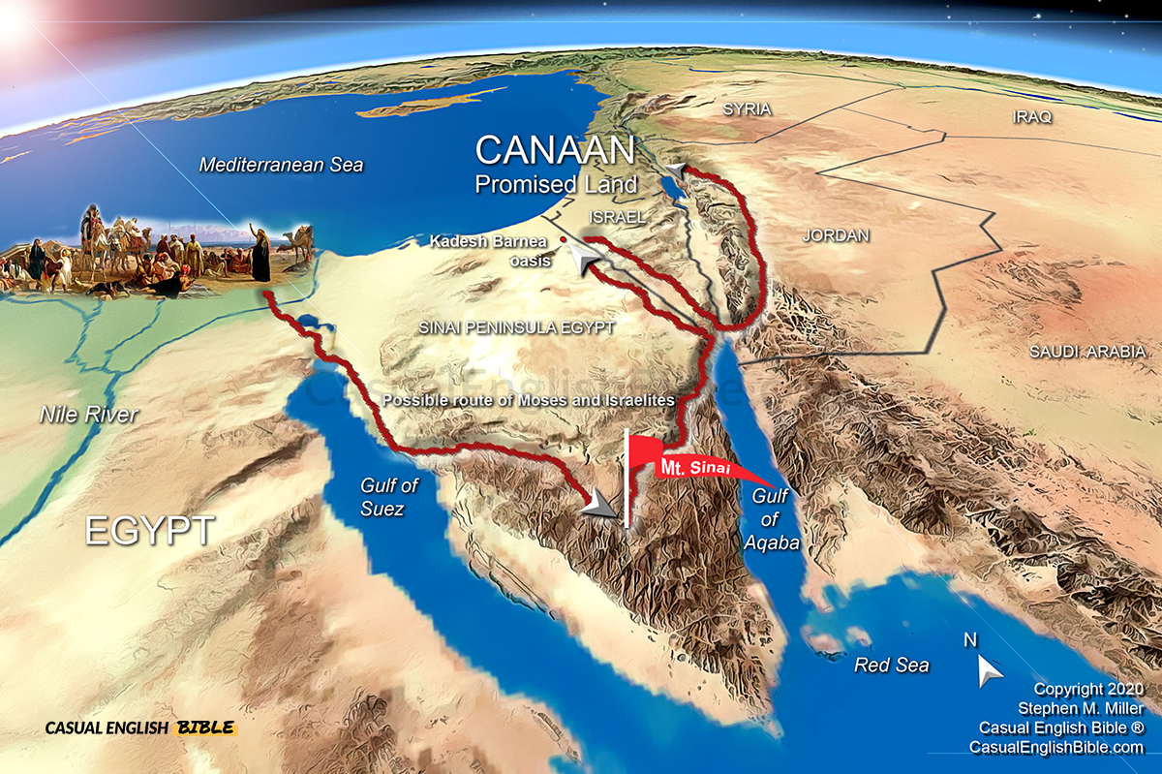

Slide 34
Diese sind die zwei Ölbäume und die zwei Leuchter, die vor dem Herrn der Erde stehen. (Offenbarung 11,4)

